Slide 1
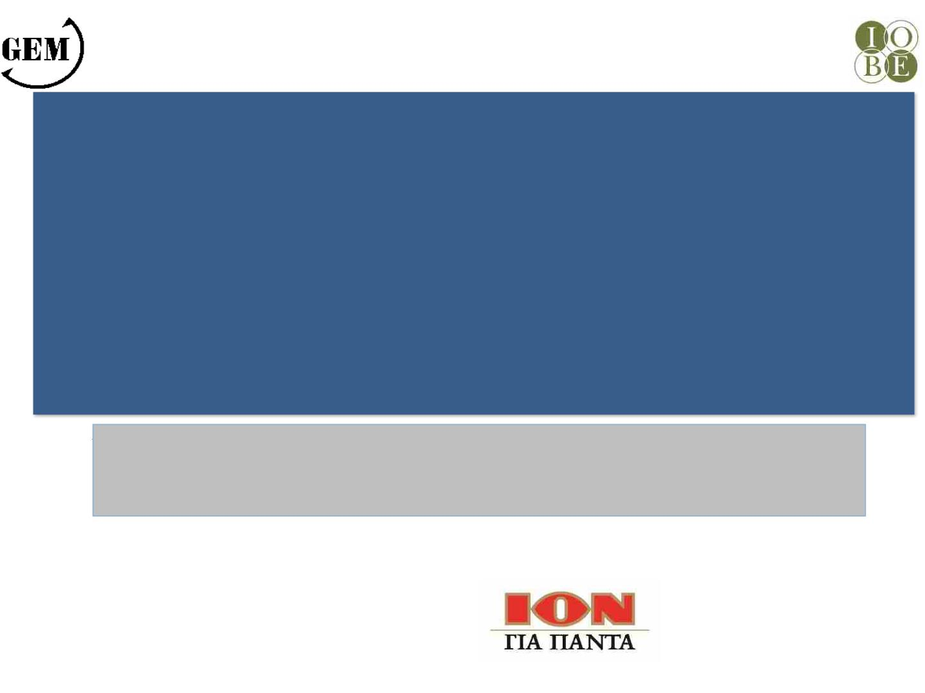
Ετήσια Έκθεση Επιχειρηματικότητας 2021-2022:
Υποχώρηση της νέας επιχειρηματικότητας μέσα στη πανδημική κρίση
Άγγελος Τσακανίκας, Αναπληρωτής Καθηγητής ΕΜΠ,
Επιστημονικός Υπεύθυνος Παρατηρητηρίου Επιχειρηματικότητας ΙΟΒΕ
Ευαγγελία Βαλαβανιώτη, Ερευνήτρια ΙΟΒΕ
Σοφία Σταυράκη, Ερευνήτρια ΙΟΒΕ
Φωτεινή Στρουμπάκου, Ερευνήτρια ΙΟΒΕ
Παγκόσμιο Παρατηρητήριο Επιχειρηματικότητας GEM
Παρατηρητήριο Επιχειρηματικότητας
Ίδρυμα Οικονομικών Και Βιομηχανικών Ερευνών
ΜΑΙΟΣ 2023
Με την υποστήριξη της

Slide 2
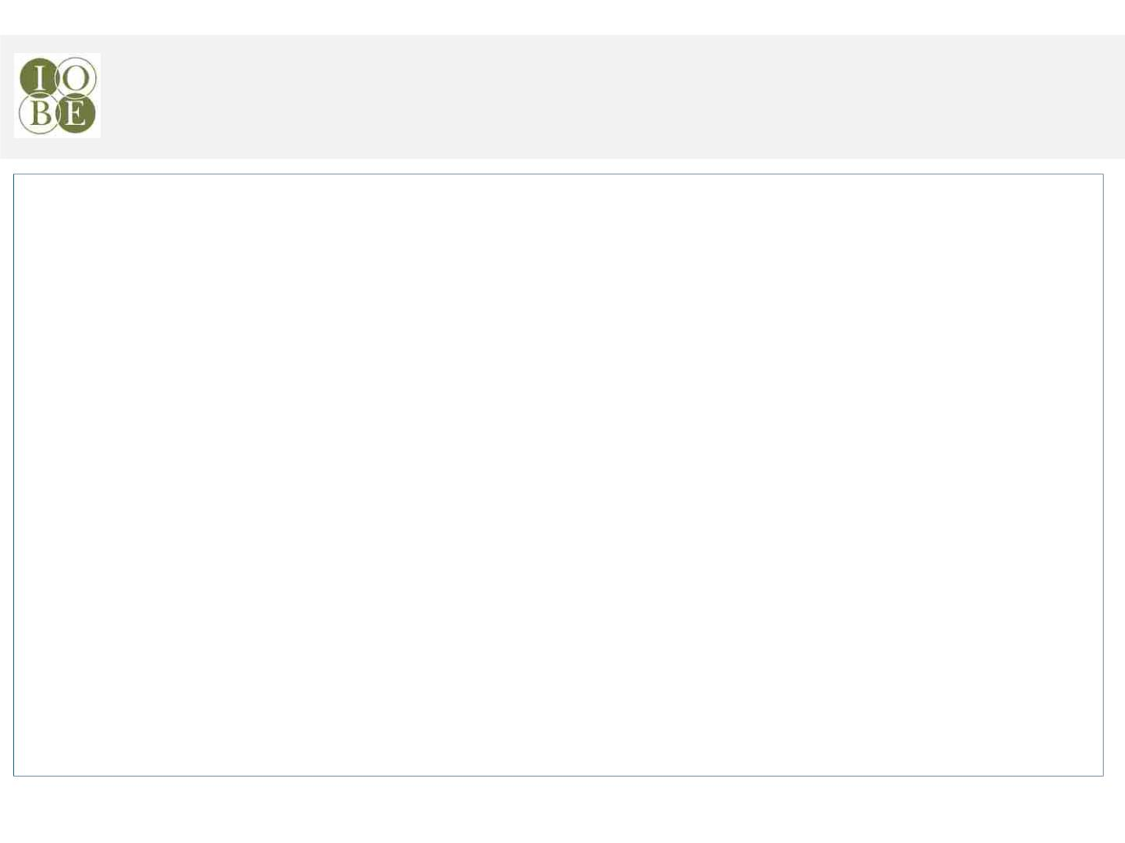
Το ερευνητικό πρόγραμμα GEM
(Global Entrepreneurship Monitor)
➢ GEM: διεθνής ερευνητική κοινοπραξία από ερευνητικά ινστιτούτα και πανεπιστήμια από όλο τον κόσμο
που ξεκίνησε το 1999: 47 χώρες το 2021
➢Στόχοι έργου:
1. Να μετρήσει το επίπεδο επιχειρηματικότητας σε μια χώρα και να εξηγήσει τις διαφορές που
εμφανίζονται ανάμεσα στις εξεταζόμενες χώρες
2. Να αποκαλύψει τους παράγοντες που οδηγούν σε ικανοποιητικά επίπεδα επιχειρηματικότητας
3. Να προτείνει πολιτικές που μπορούν να ενισχύσουν τα επίπεδα επιχειρηματικότητας σε μια χώρα
➢Η Ελλάδα συμμετέχει για 19η συνεχή χρονιά από το 2003 μέσω του ΙΟΒΕ
◦ Συστηματικότητα και επαναληπτικότητα έρευνας: ευρεία χρονοσειρά που επιτρέπει να διερευνηθεί
δυναμικά και με ομογενοποιημένους δείκτες ο τρόπος με τον οποίο εξελίσσονται διάφορες πτυχές
της επιχειρηματικής δραστηριότητας, λαμβάνοντας υπόψη εθνικές ιδιαιτερότητες.

Slide 3
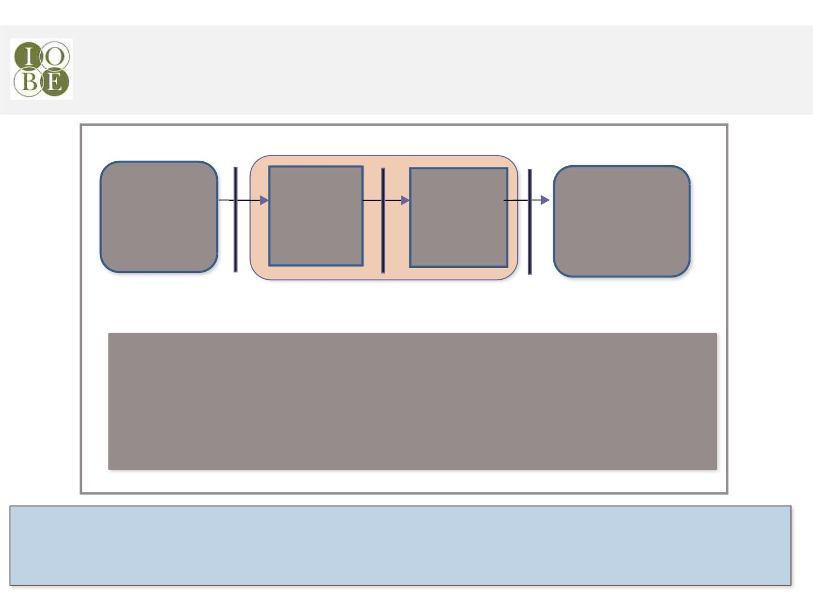
Η επιχειρηματικότητα στο πλαίσιο του GEM
Επιχειρηματικότητα αρχικών σταδίων
Δυνητικός
Επίδοξος
επιχειρηματίας:
Νέος
Καθιερωμένος
επιχειρηματίας
επιχειρηματίας:
επιχειρηματίας
(επιχείρηση
Γνώσεις &
ικανότητες
Βρίσκεται στην
έναρξη του
(επιχείρηση
εγχειρήματος
<3,5 ετών)
> 3,5 ετών)
Σύλληψη ιδέας
Δημιουργία
επιχείρησης
Επιβίωση
Ατομικά χαρακτηριστικά
Οικοσύστημα
Συνεισφορά
➢
➢
➢
Φύλο
Τομέας δραστηριοποίησης
Ανταγωνισμός
Επιχειρηματική ανάπτυξη
Καινοτομία
Ηλικία
Κίνητρο
Διεθνοποίηση
Επιχειρηματικότητα Αρχικών Σταδίων: μέχρι 3,5 έτη λειτουργίας
Καθιερωμένη Επιχειρηματικότητα: >3,5 έτη λειτουργίας

Slide 4
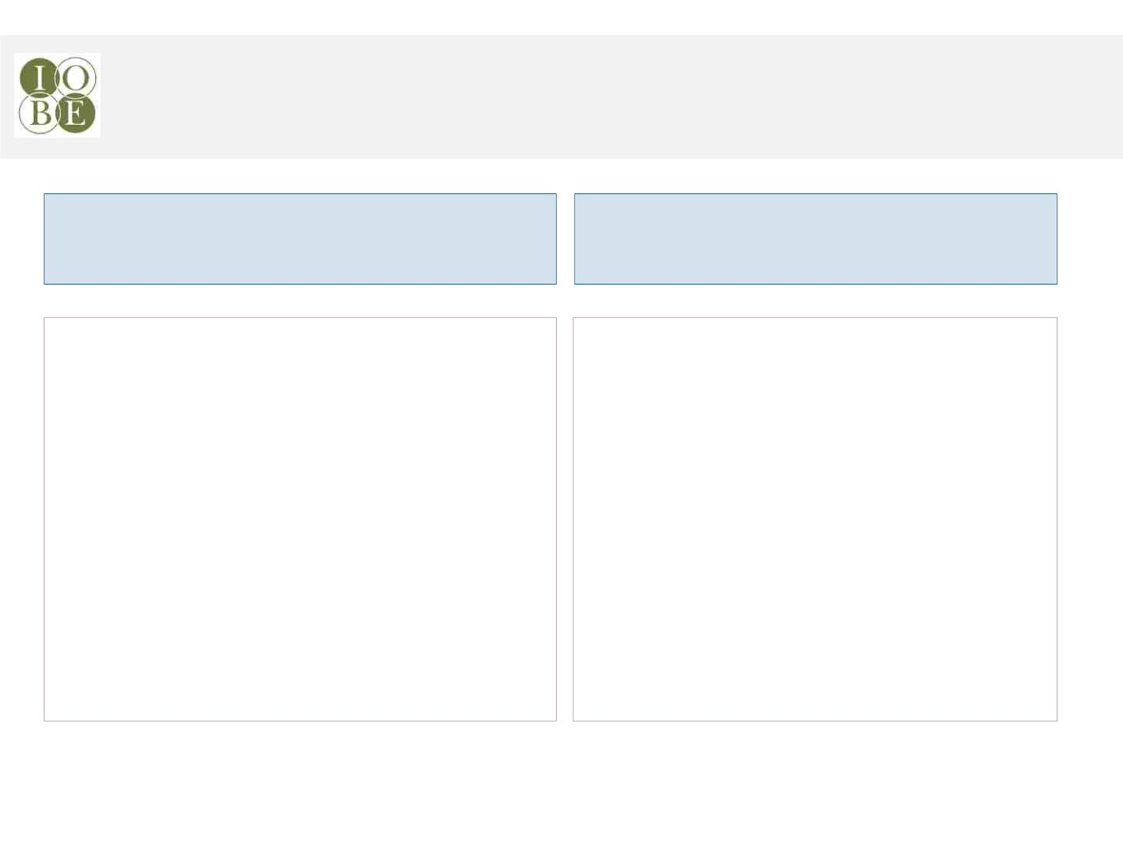
Επιχειρηματίας αρχικών σταδίων (επίδοξος / νέος)
Επίδοξοι Επιχειρηματίες
Νέοι Επιχειρηματίες
Άτομα ηλικίας 18-64 ετών που κατά το
τελευταίο 12-μηνο είχαν ξεκινήσει κάποιες
προκαταρτικές ενέργειες για την έναρξη ενός
νέου εγχειρήματος (συμπεριλαμβανομένης
αυτοαπασχόλησης), στο οποίο θα είναι
ιδιοκτήτες είτε του συνόλου, ή κάποιου
μέρους του.
◦ «Προκαταρτικές» Ενέργειες: συγκέντρωση
κεφαλαίου, αναζήτηση χώρων εγκατάστασης
και εξοπλισμού, σύνταξη επιχειρηματικού
σχεδίου
Άτομα ηλικίας 18-64 ετών που είναι
ιδιοκτήτες – συμμετείχαν στην
ιδιοκτησία ενός νέους εγχειρήματος /
δραστηριότητας για το οποίο έχουν ήδη
πληρώσει μισθούς και έχουν
καταγράψει κύκλο εργασιών για
τουλάχιστον τρεις, αλλά όχι
περισσότερους από 42 μήνες (3,5 έτη).
◦ ΑΛΛΑ και όσοι/όσες έχουν προχωρήσει στην
έναρξη λειτουργίας της επιχείρησης και έχουν
ήδη πληρώσει μισθούς / έναν κύκλο εργασιών
από αυτή τη δραστηριότητα, για όμως < 3 μήνες

Slide 5
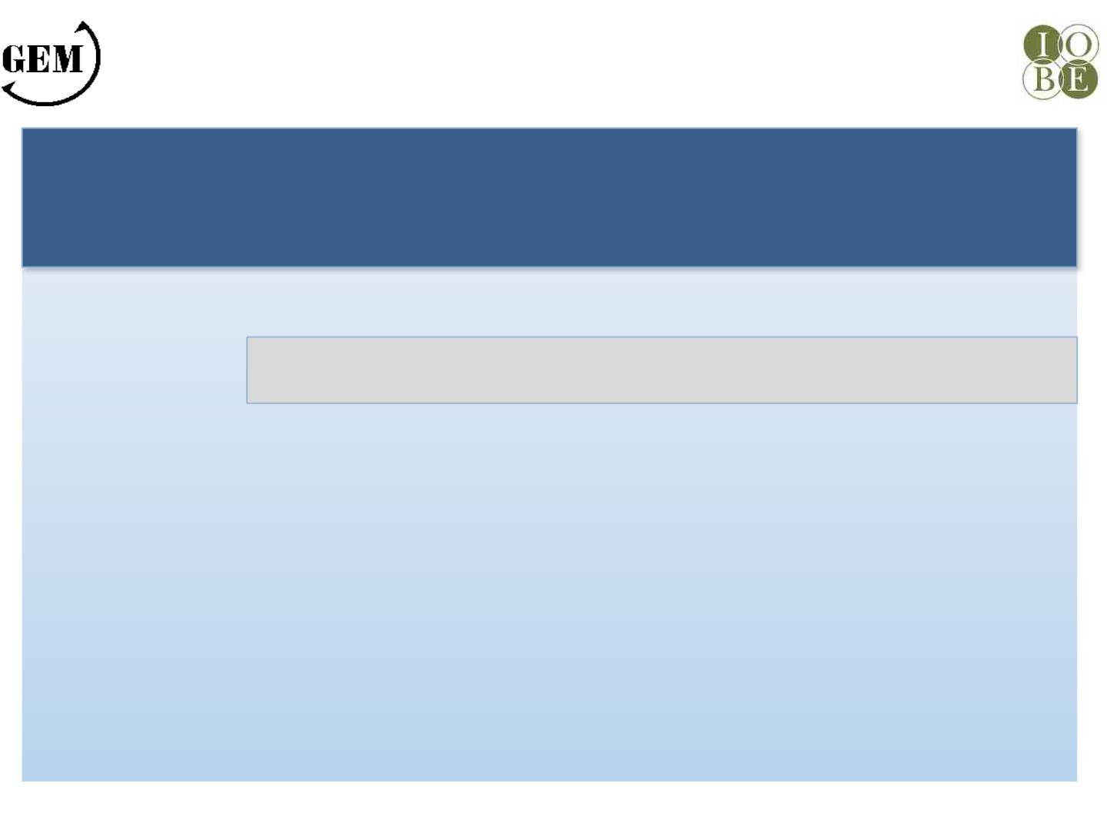
Οι βασικοί δείκτες για την Επιχειρηματικότητα στην
Ελλάδα το 2021…
Χαρακτηριστικά των Επιχειρηματιών Αρχικών
Σταδίων

Slide 6
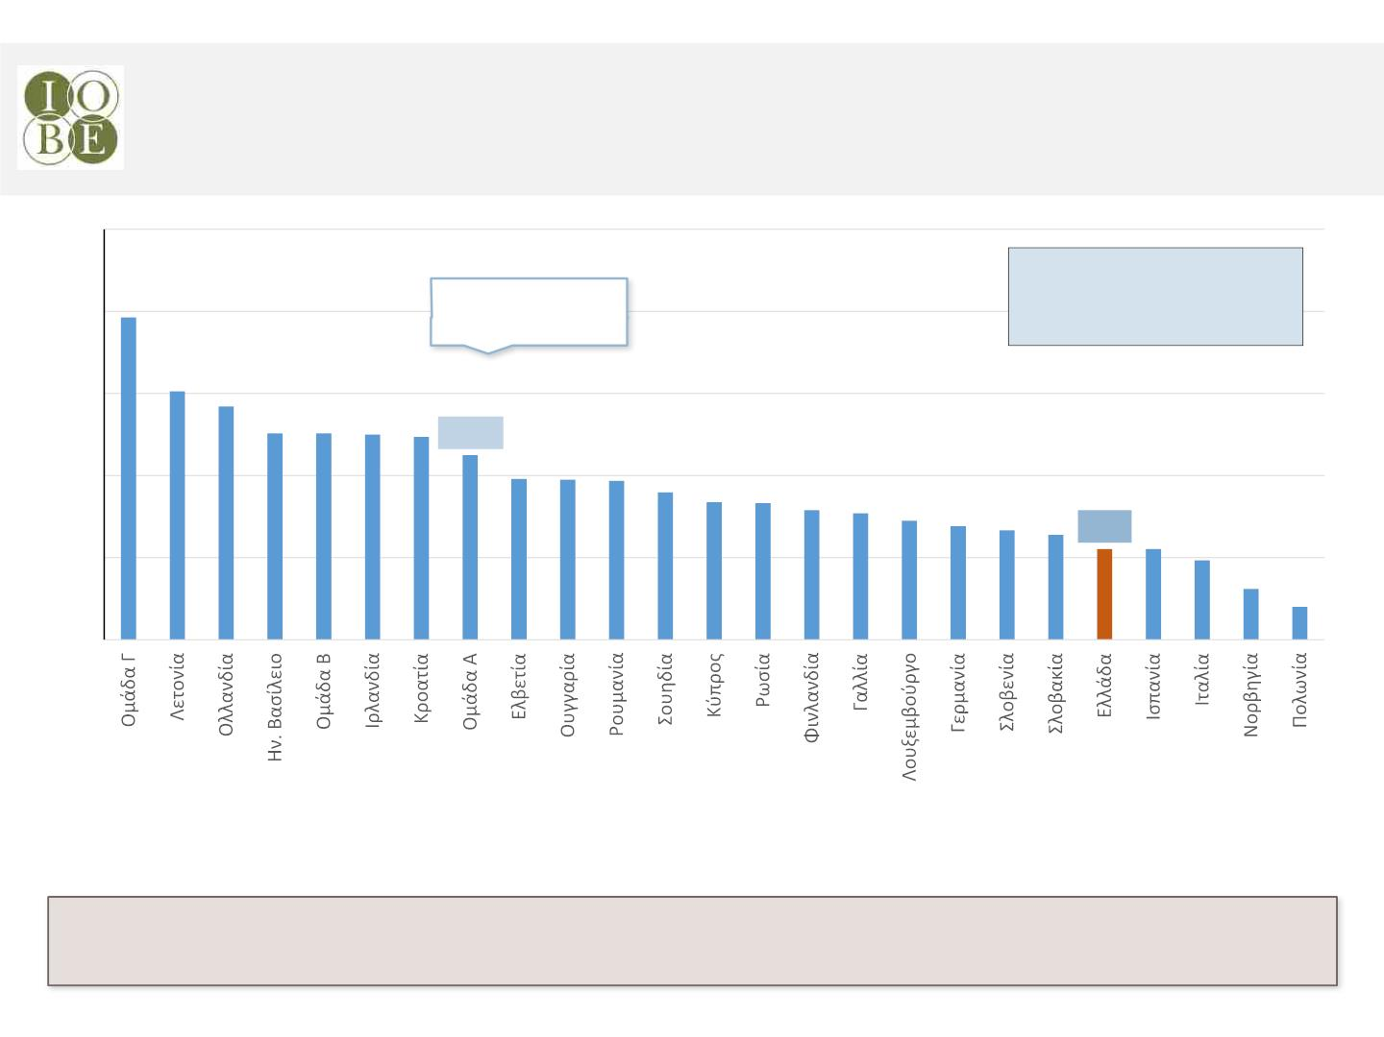
Το 5,5% του πληθυσμού 18-64 ετών βρισκόταν το 2021
στα αρχικά στάδια επιχειρηματικότητας
25%
20%
15%
10%
5%
359 χιλ. άτομα
(562 χιλ. το 2020)
19.6%
Χώρες υψηλού
εισοδήματος
15.1%
14.2%
12.6%12.6%12.5%
12.4%
11.2%
9.8% 9.8% 9.7%
9.0%
8.4% 8.3%
7.9%
7.7%
7.3%
6.9%
6.7%
6.4%
5.5% 5.5%
4.8%
3.1%
2.0%
0%
Πηγή: GEM, Επεξεργασία στοιχείων: ΙΟΒΕ
Ομάδα Α: Χώρες υψηλού εισοδήματος, Ομάδα Β: Χώρες μεσαίου εισοδήματος, Ομάδα Γ: Χώρες χαμηλού εισοδήματος
Από τις χαμηλότερες επιδόσεις τα τελευταία χρόνια και αισθητά χαμηλότερη από τον μ.ο. «χωρών
υψηλού εισοδήματος»

Slide 7
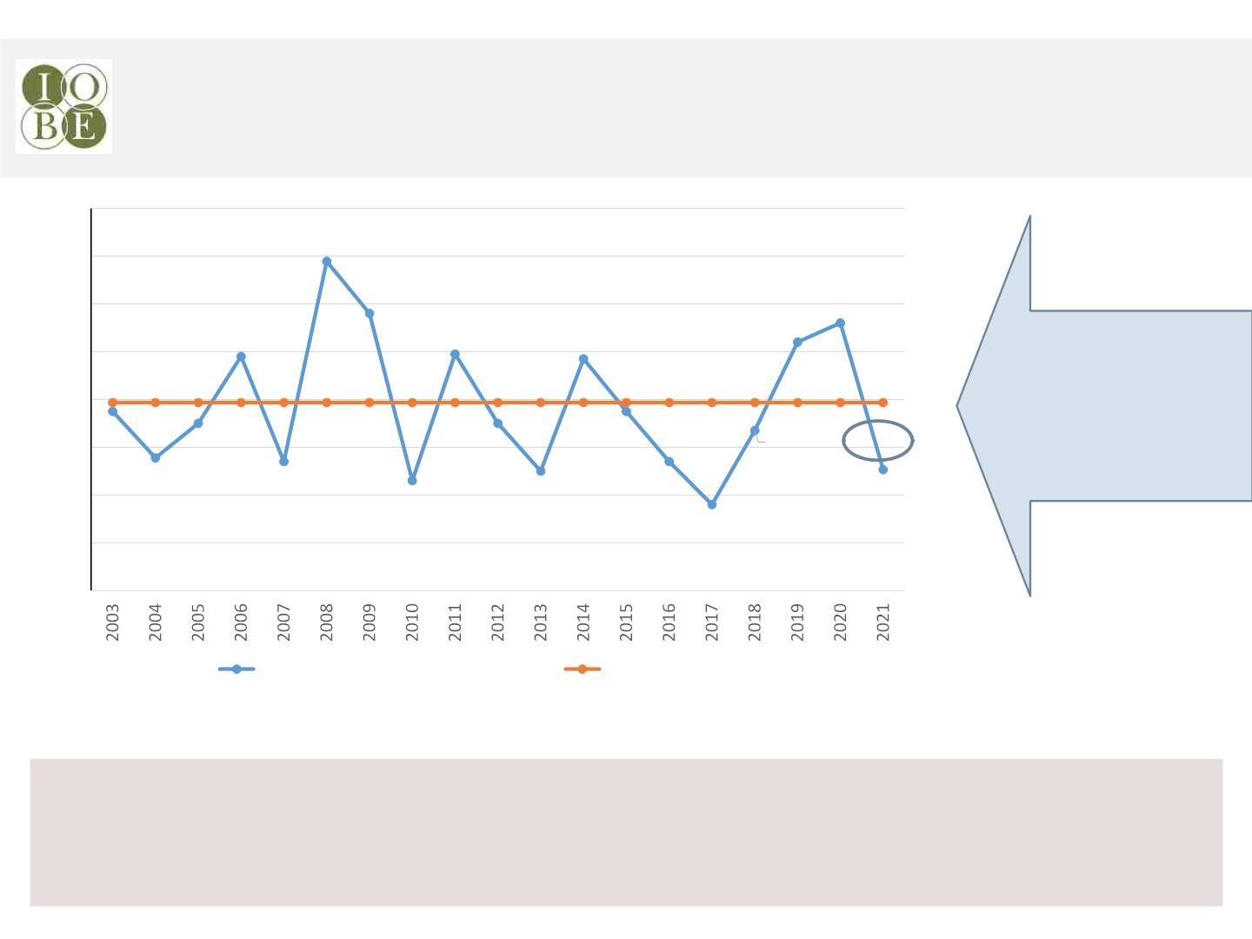
Χαμηλότερα από τον μακροχρόνιο μέσο όρο
11%
10%
9%
8%
7%
6%
5%
4%
3%
9.9%
8.8%
8.6%
7.9%
8.0%
7.9%
8.2%
6.4%
Μόνο όμως το 40% των
επιχειρηματιών αρχικών
σταδίων είναι όντως νέοι
επιχειρηματίες (62% το
2020)
6.8%
6.5%
6.5%
6.8%
5.8%
5.7%
5.5%
5.7%
5.5%
5.3%
Άρα περισσότεροι
επίδοξοι
4.8%
Επιχειρηματικότητα αρχικών σταδίων
Διαχρονικός Μ.Ο
Πηγή: GEM, Επεξεργασία στοιχείων: ΙΟΒΕ
• Το 2021 ενσωματώνονται οι επιπτώσεις της πανδημικής κρίσης στην επιχειρηματικότητα
• Όμως σε όλες τις χώρες οι δείκτες επιχειρηματικότητας περιορίστηκαν την τριετία 2019-2021, αν
και το γεγονός συνδέεται και με την ύπαρξη πολιτικών στήριξης για τις επιχειρήσεις εν μέσω
πανδημικής κρίσης

Slide 8
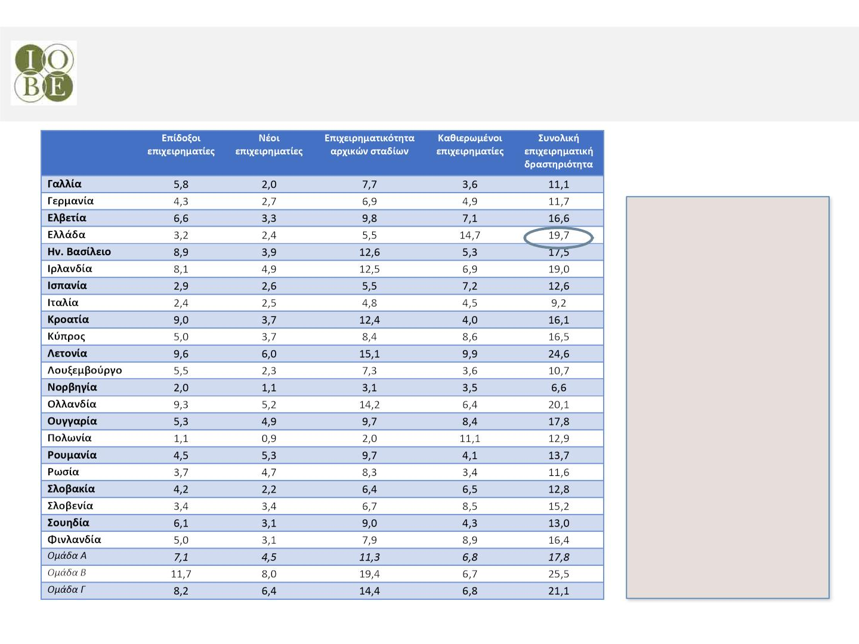
Συνολικά ένα 19,7% του πληθυσμού (1,23 εκατ. άτομα)
ασχολείται με την επιχειρηματικότητα…
• Υψηλές επιδόσεις
στον δείκτη
καθιερωμένης
επιχειρηματικότητας
λόγω ισχυρής
παρουσίας της
αυτοαπασχόλησης
αλλά και μέτρων
ενίσχυσης των
επιχειρήσεων
• Όμως διατήρηση ως
«ενεργές» ακόμα και
υπό μερική παύσή
εργασιών (lockdown)
για την
επιλεξιμότητα στα
μέτρα στήριξης
Ομάδα Α: Χώρες υψηλού εισοδήματος, Ομάδα Β: μεσαίου εισοδήματος, Ομάδα Γ: χαμηλού εισοδήματος
Πηγή: GEM, Επεξεργασία στοιχείων: ΙΟΒΕ

Slide 9

Μόλις 1,6% διέκοψε / ανέστειλε την επιχειρηματική του
δραστηριότητα
• Μόλις ένα 1,6% του πληθυσμού (από 2,2% το 2020) περίπου 100 χιλιάδες άτομα
διέκοψε ή ανέστειλε την επιχειρηματική του δραστηριότητα το 2021 (3,5% στις χώρες
υψηλού εισοδήματος)
Από τις καλύτερες επιδόσεις διαχρονικά, αλλά θα πρέπει να αποδοθεί και στην
αναγκαιότητα διατήρησης σε λειτουργία μιας επιχείρησης εν καιρώ πανδημίας για
να είναι επιλέξιμη για τις διάφορες μορφές στήριξης
Ταυτόχρονα, παρά τη μείωση στην επιχειρηματικότητα αρχικών σταδίων, το μικρό
ποσοστό διακοπής της επιχειρηματικής δραστηριότητας, υποδηλώνει τελικά μια
καθαρή εισροή νέας επιχειρηματικότητας στη χώρα.
Βασικότερος λόγος: έλλειψη κερδοφορίας (30,0%) και τα προβλήματα
χρηματοδότησης (18%), ενώ η πανδημική κρίση επιλέγεται από μόλις 6%.

Slide 10
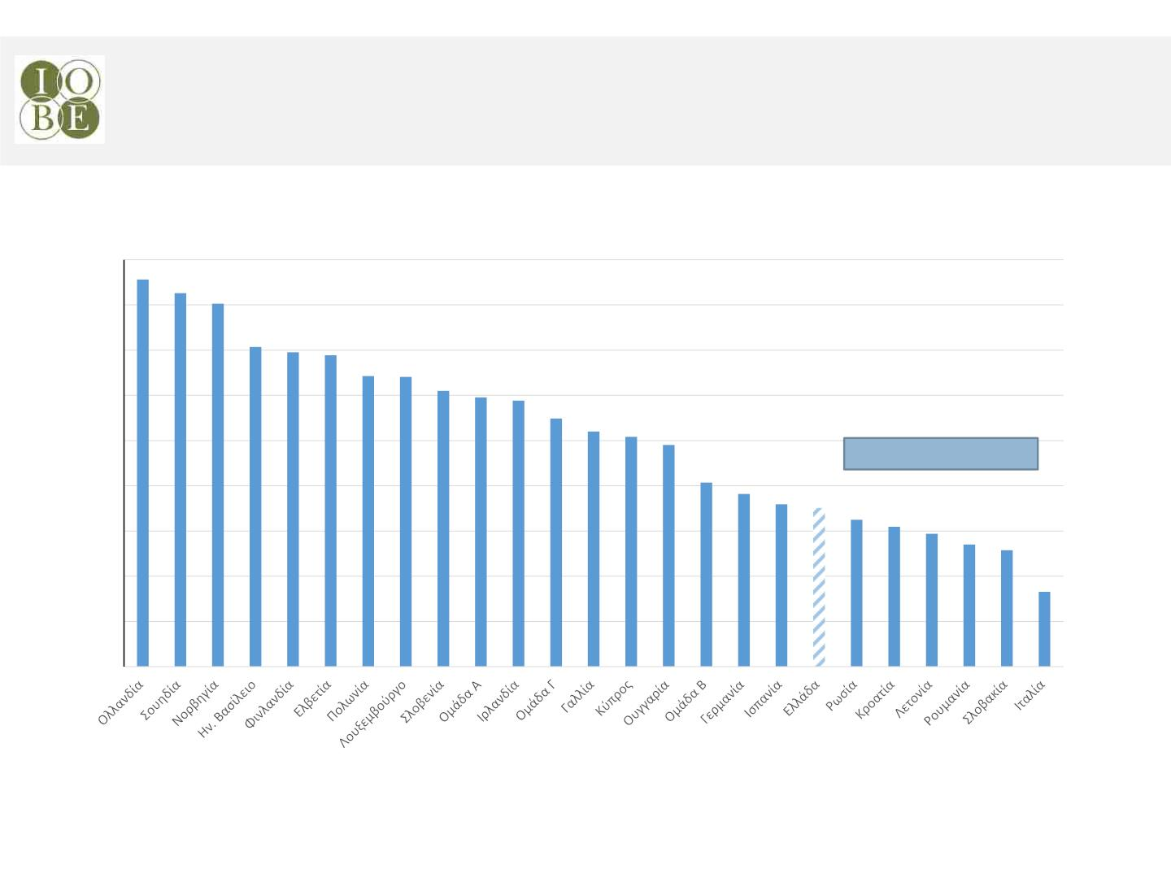
Μόλις 35% θεωρούν εύκολη την ίδρυση επιχείρησης στη
χώρα
Ευκολία ίδρυσης μιας επιχείρησης (% πληθυσμού ηλικίας 18-64 ετών, 2021)
90
80
70
60
50
40
30
20
10
0
από 25,9% (2020)
35.1
Πηγή: GEM, Επεξεργασία στοιχείων: ΙΟΒΕ
Ομάδα Α: Χώρες υψηλού εισοδήματος, Ομάδα Β: Χώρες μεσαίου εισοδήματος, Ομάδα Γ: Χώρες χαμηλού εισοδήματος

Slide 11
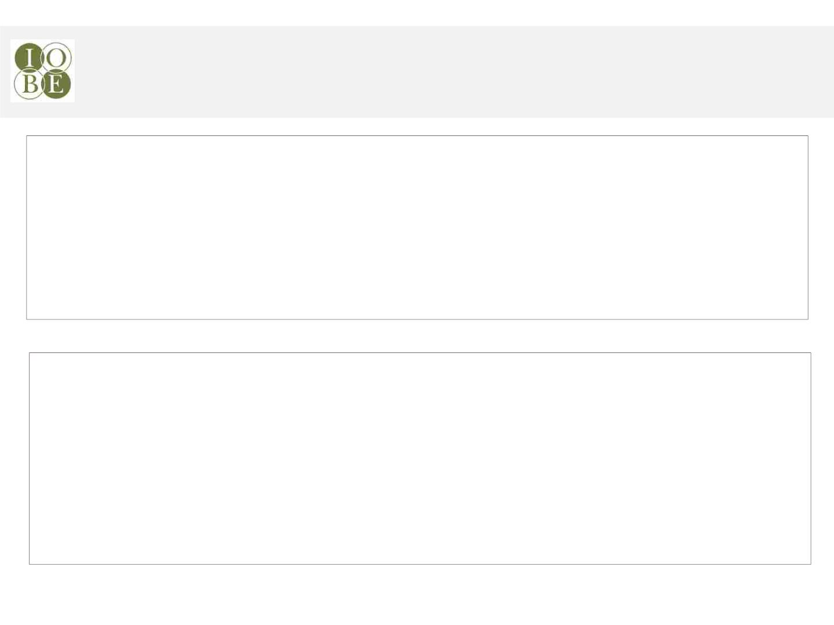
Κίνητρα επιχειρηματικής δραστηριοποίησης
Μέχρι και το 2018 διακρίνονταν δύο είδη κινήτρων:
α) επιχειρηματικότητα ευκαιρίας: κυρίως αξιοποίηση μιας ευκαιρίας η οποία προκρίνεται ικανή είτε
να οδηγήσει σε αύξηση του εισοδήματος, είτε να προσφέρει εργασιακή ανεξαρτησία
β) επιχειρηματικότητα ανάγκης: ανάληψη επιχειρηματικής πρωτοβουλίας λόγω έλλειψης άλλων
επιλογών εργασίας, δυσαρέσκειας με υπάρχουσα απασχόληση, φόβου για πιθανή απόλυση
βραχυπρόθεσμα, ή απλώς για λόγους διατήρησης του εισοδήματός του, το οποίο «απειλείται» με
συρρίκνωση.
Από το 2019 και έπειτα… η αξιολόγηση των κινήτρων γίνεται πιο περιγραφική ώστε να
προσεγγιστεί καλύτερα η πραγματική κινητροδότηση των ατόμων σε μία οικονομία (και
όχι αμοιβαία αποκλειόμενη).
• Μια «ιδεαλιστική» προσέγγιση: σχετίζεται με το κίνητρο του «να κάνω τη διαφορά στον κόσμο»
• Μια «ματεριαλιστική»: ανάγκη μεγαλύτερου εισοδήματος και πλούτου
• Μια «πραγματιστική»: ανάγκη εύρεσης εργασίας επειδή «οι δουλειές είναι λίγες»
• Μια «παραδοσιακή»: συνέχιση μιας οικογενειακής επιχείρησης / παράδοσης

Slide 12
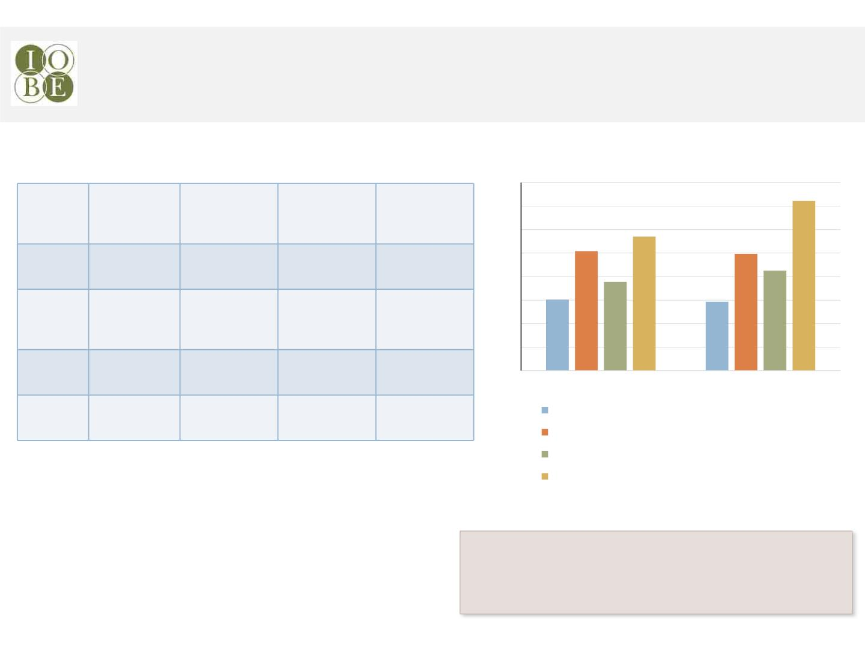
Βιοπορισμός και ενίσχυση εισοδήματος
Κίνητρα επιχειρηματικότητας
% επί των επιχειρηματιών αρχικών σταδίων
Βιοπορισμός
80%
70%
60%
50%
40%
30%
20%
10%
0%
72.2%
«Να κάνω τη
διαφορά στον
κόσμο»
Δημιουργία
μεγαλύτερου
εισοδήματος
Συνέχιση
οικογενειακής
παράδοσης
καθώς οι
«δουλειές»
είναι λίγες
57.1%
50.8%
49.7%
42.5%
Μέση
50,7
15,5
73,0
68,2
43,6
14,9
78,5
38,1
Ανατολή
και Αφρική
Κεντρική
και
Ανατολική
Ασία
Λατινική
Αμερική &
Καραϊβική
Ευρώπη
και Βόρεια
Αμερική
37.8%
30.3%
29.3%
64,8
44,6
57,6
53,6
37,1
26,9
77,7
58,6
Άνδρες
Να κάνω την διαφορά στον κόσμο
Γυναίκες
Δημιουργία μεγαλύτερου εισοδήματος
Συνέχιση οικογενειακής παράδοσης
Βιοπορισμός καθώς οι δουλειές είναι λίγες
• Βασικό κίνητρο: ένας συνδυασμός
παραγόντων που συνδέονται με τη
βελτίωση του βιοτικού επιπέδου του
ατόμου και δυσαρέσκεια από το τρέχον
επίπεδο αμοιβών (σε θέσεις εξαρτημένης
εργασίας)
Πηγή: GEM, Επεξεργασία στοιχείων: ΙΟΒΕ
Πρωτεύον κίνητρο ο βιοπορισμός, τόσο σε
άντρες όσο και γυναίκες, αν και σε οξύτερο
βαθμό ο βιοπορισμός στις γυναίκες

Slide 13
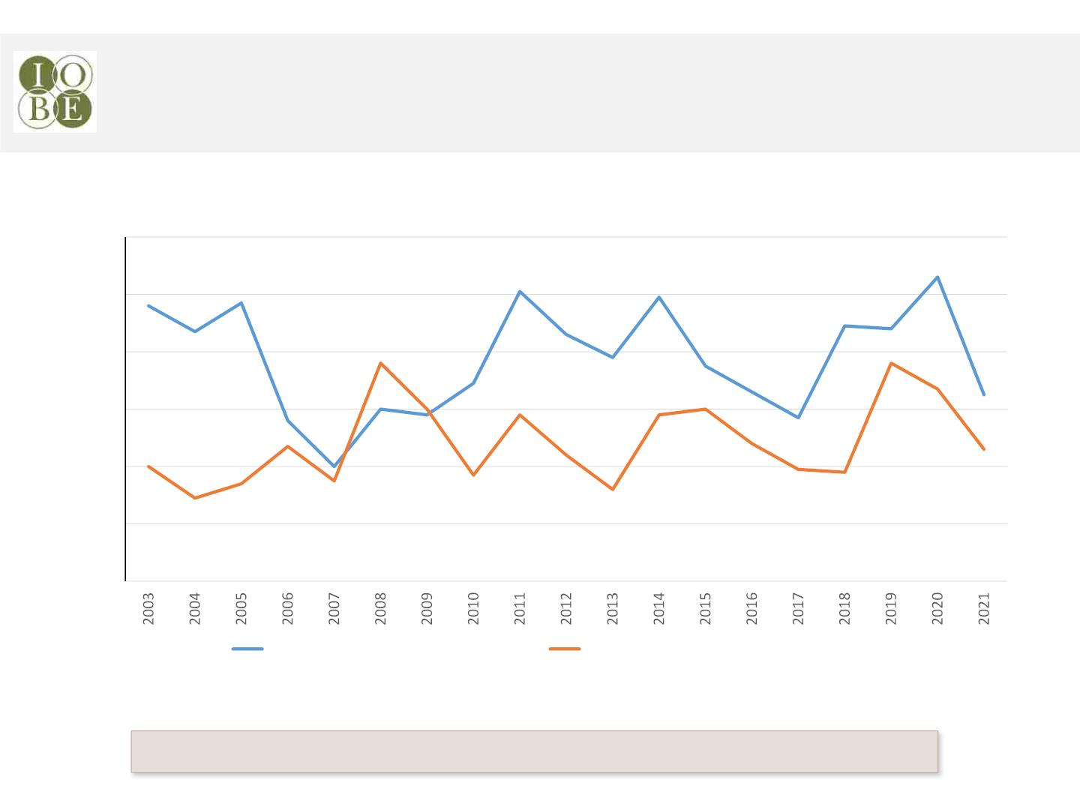
Οξύτερη η μείωση της επιχειρηματικότητας αρχικών
σταδίων σε άνδρες…
*ως ποσοστό του αντίστοιχου πληθυσμού 18-64 ετών
12%
10%
8%
10.1%
10.6%
9.6%
9.7%
9.9%
5.8%
8.7%
8.6%
4.4%
8.9%
3.8%
8.8%
7.6%
7.6%
7.8%
3.2%
7.5%
6.0%
6.9%
3.7%
6.6%
4.8%
6.7%
6.5%
4.6%
6.0% 6.0%
6%
5.6%
4.7%
5.8%
5.8%
5.7%
3.9%
4.0%
4.0%
3.5%
4%
2.9%
3.4%
2%
0%
Άνδρες επιχειρηματίες αρχικών σταδίων
Γυναίκες επιχειρηματίες αρχικών σταδίων
Πηγή: GEM, Επεξεργασία στοιχείων: ΙΟΒΕ
Άνδρες: 59% των επιχειρηματιών αρχικών σταδίων (από 61% το 2020)

Slide 14
Η μείωση έπληξε κυρίως τα χαμηλότερα μορφωτικά
επίπεδα
. Το 50% σχεδόν τωνεπιχειρηματιών αρχικών σταδίων είναι μεταξύ 18 - 34
ετών
. Μέσος όρος ηλικίας νέου επιχειρηματία: 36 έτη
. Νέοι συνήθως έχουν και λιγότερες ευθύνες: δεν έχουν δημιουργήσει
οικογένεια, δεν έχουν πιθανόν δανειακές υποχρεώσεις, δεν ρισκάρουν
ιδιαίτερα υψηλούς μισθούς στην καριέρα τους, είναι ενδεχομένως πιο
πρόθυμοι να αναλάβουν κινδύνους και θα έχουν και άλλες ευκαιρίες στο
μέλλον
. Το 44,6%, διαθέτει πτυχίο τριτοβάθμιας εκπαίδευσης και ένα 5,9% διαθέτει και
μεταπτυχιακή ειδίκευση.
. Σταθερό το ποσοστό των Αποφοίτων Λυκείου (~30%),
. Διαρκής στόχος πολιτικών επιχειρηματικότητας: η κινητοποίηση στην
επιχειρηματικότητα ατόμων από δεξαμενές υψηλότερου μορφωτικού επιπέδου
. σχετική εμπειρική βιβλιογραφία: το εκπαιδευτικό επίπεδο των ιδρυτών
συνδέεται θετικά με την πιθανότητα επιβίωσης μιας νέας επιχείρησης, ενώ
αξιολογείται θετικά και από χρηματοδότες.

Slide 15
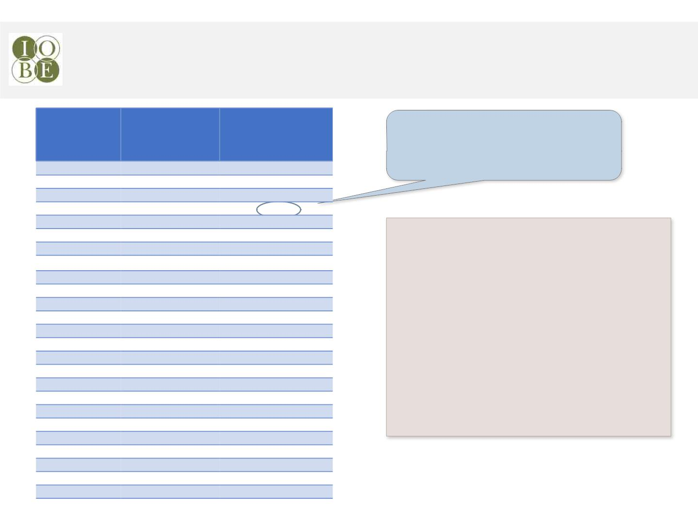
Υψηλή συνεισφορά των άτυπων επενδυτών
Άτυποι επενδυτές ( % Άτυποι επενδυτές ( % του
του πληθυσμού) 2020 πληθυσμού) 2021
To4,3% (~ 282 χιλιάδες άτομα)
είχαν ρόλο άτυπου επενδυτή
(από 3,5% το 2020)
Γαλλία
Γερμανία
Ελβετία
6,0
6,0
9,3
4,3
3,6
9,0
4,7
2,3
5,6
4,1
5,3
5,7
3,9
8,9
2,8
2,2
2,6
4,4
3,8
5,4
12,4
4,6
6,9
10,3
5,7
4,5
6,1
3,5
2,4
Ελλάδα
Η. Βασίλειο
Ιρλανδία
Ισπανία
• Σημαντικός πανευρωπαϊκά ο ρόλος
των άτυπων επενδυτών στην
ενίσχυση επιχειρηματικότητας σε
περιβάλλον ένδειας σε
3,1
0,4
5,8
3,7
5,4
6,7
5,1
8,7
Ιταλία
Κροατία
Κύπρος
Λετονία
χρηματοδοτικά εργαλεία.
Λουξεμβούργο
Νορβηγία
Ολλανδία
Ουγγαρία
Πολωνία
Ρουμανία
Ρωσία
Όμως το 70,7% (από 67,5%) αυτών
είναι μέλη του στενότερου ή
ευρύτερου οικογενειακού κύκλου:
συναισθηματική αξιολόγηση και ίσως
ανορθολογική
2,9
5,0
6,4
4,2
9,4
Σλοβακία
Σλοβενία
Σουηδία
Φινλανδία
Ομάδα Α
Ομάδα Β
Ομάδα Γ
6,7
9,2
7,3
Ομάδα Α: Χώρες υψηλού εισοδήματος, Ομάδα Β: μεσαίου
εισοδήματος, Ομάδα Γ: χαμηλού εισοδήματος
Πηγή: GEM, Επεξεργασία στοιχείων: ΙΟΒΕ

Slide 16
Οι βασικοί δείκτες για την Επιχειρηματικότητα στην
Ελλάδα το 2021…
Χαρακτηριστικά των επιχειρηματικών
εγχειρημάτων

Slide 17
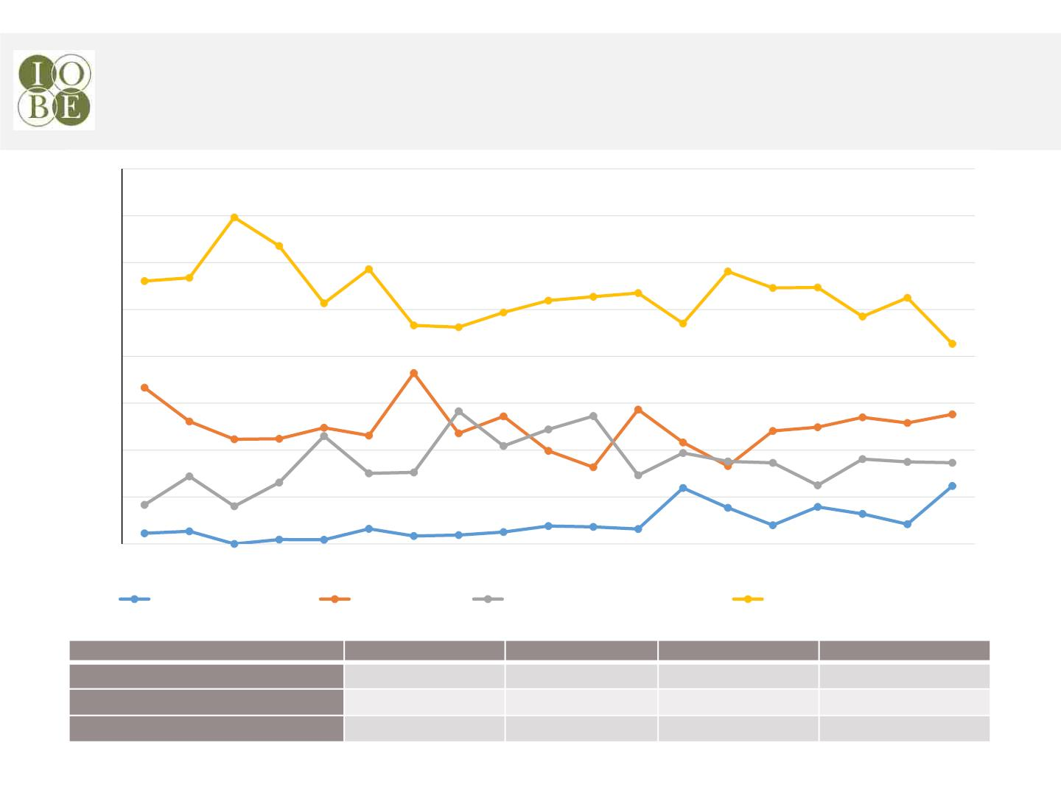
Λιγότερα εγχειρήματα στο Β2C
80%
70%
60%
50%
40%
30%
20%
10%
0%
52.5%
25.8%
48.5%
42.7%
27.6%
27.0%
18.1%
17.5% 17.3%
6.4%
4.2%
12.4%
2003 2004 2005 2006 2007 2008 2009 2010 2011 2012 2013 2014 2015 2016 2017 2018 2019 2020 2021
Πρωτογενής τομέας
Μεταποίηση
Υπηρεσίες προς επιχειρήσεις
Υπηρεσίες προς καταναλωτές
Χώρες
Πρωτογενής (%)
Μεταποίηση (%)
Β2Β (%)
29,2
B2C (%)
48,6
Χώρες υψηλού εισοδήματος
Χώρες μεσαίου εισοδήματος
Χώρες χαμηλού εισοδήματος
3,7
7,2
6,3
18,5
26,2
24,1
18,8
47,8
9,3
60,4
Πηγή: GEM, Επεξεργασία στοιχείων: ΙΟΒΕ

Slide 18
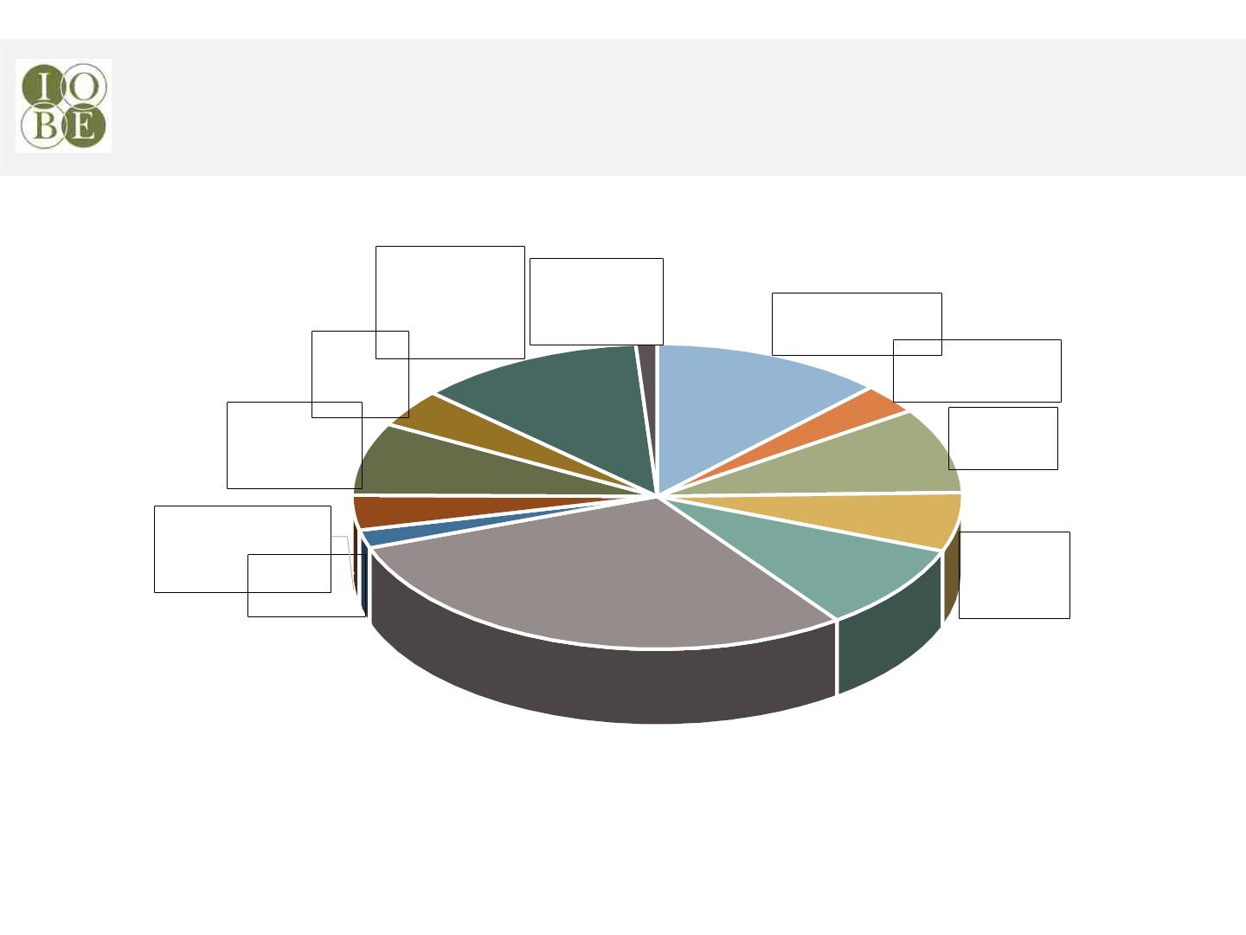
Χονδρικό / Λιανικό Εμπόριο ακόμα όμως κυριαρχούν στα
νέα εγχειρήματα
Υπηρεσίες υγείας
Υπηρεσίες
προς
καταναλωτές
1.1%
και κοινωνικές
υπηρεσίες
12.0%
Πρωτογενής τομέας
12.4%
Διοικητικές
Ορυχεία - Λατομεία
3.2%
υπηρεσίες
4.0%
Επαγγελματικές
υπηρεσίες
7.7%
Μεταποίηση
9.1%
Χρηματοοικονομικές
υπηρεσίες
Μεταφορές -
Αποθήκευση
6.2%
3.7%Πληροφορική
1.9%
Χονδ
νικό εμπόριο,
Πηγή: GEM, Επεξεργασία στοιχείων: ΙΟΒΕ

Slide 19
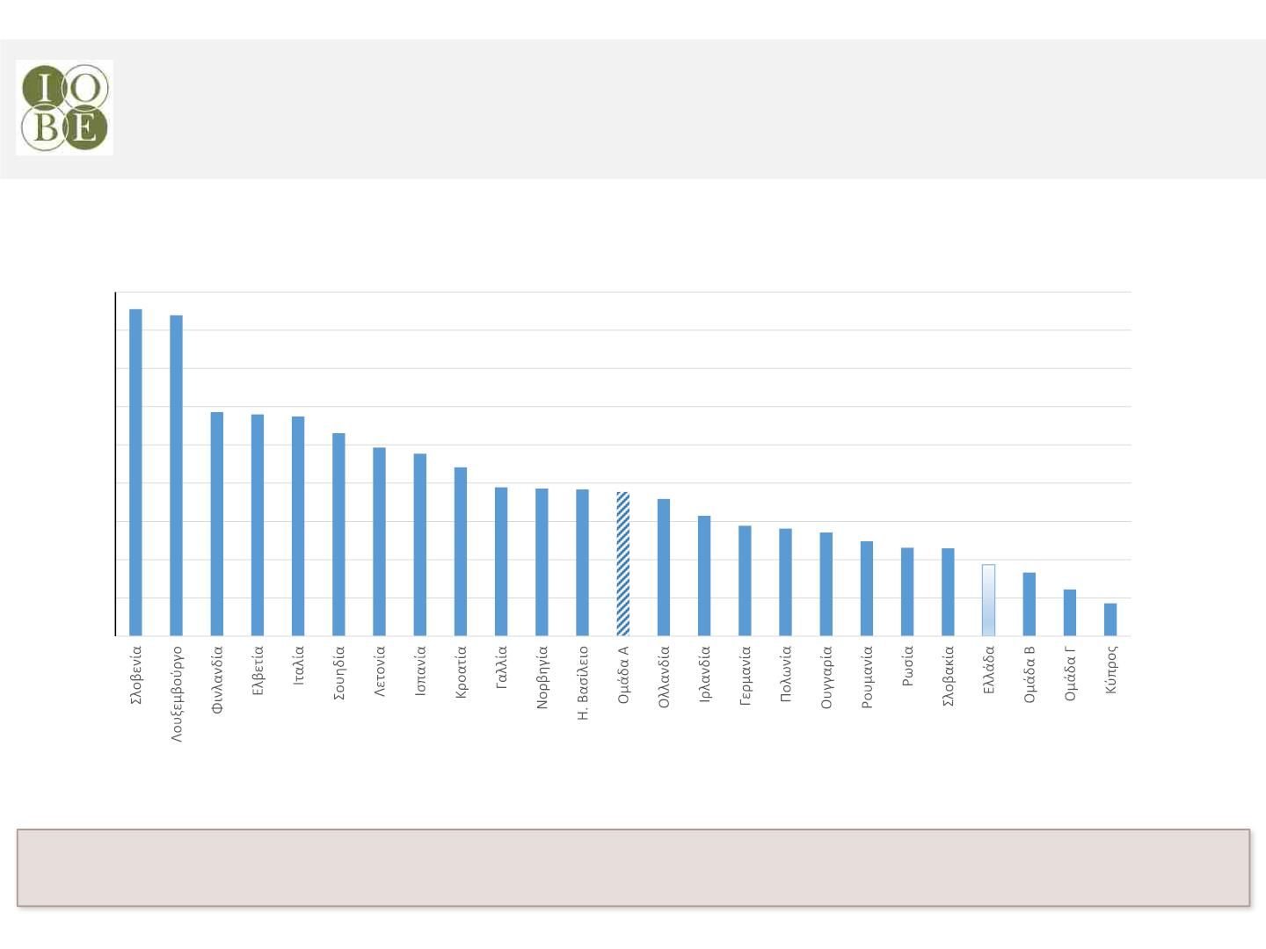
Χαμηλές επιδόσεις σε τεχνολογική ένταση
Ποσοστό νέων και επίδοξων επιχειρηματικών εγχειρημάτων που είναι μέτριας
/υψηλής τεχνολογικής έντασης (2021)
18
16
14
12
10
8
7.5
6
4
3.7
2
0
Πηγή: GEM, Επεξεργασία στοιχείων: ΙΟΒΕ
Ομάδα Α: Χώρες υψηλού εισοδήματος, Ομάδα Β: μεσαίου εισοδήματος, Ομάδα Γ: χαμηλού εισοδήματος
Η Ελλάδα βρίσκεται πολύ χαμηλά στην κατάταξη με το 3,7% των εγχειρημάτων της να αφορούν
εγχειρήματα μέτριας/υψηλής τεχνολογικής έντασης.

Slide 20
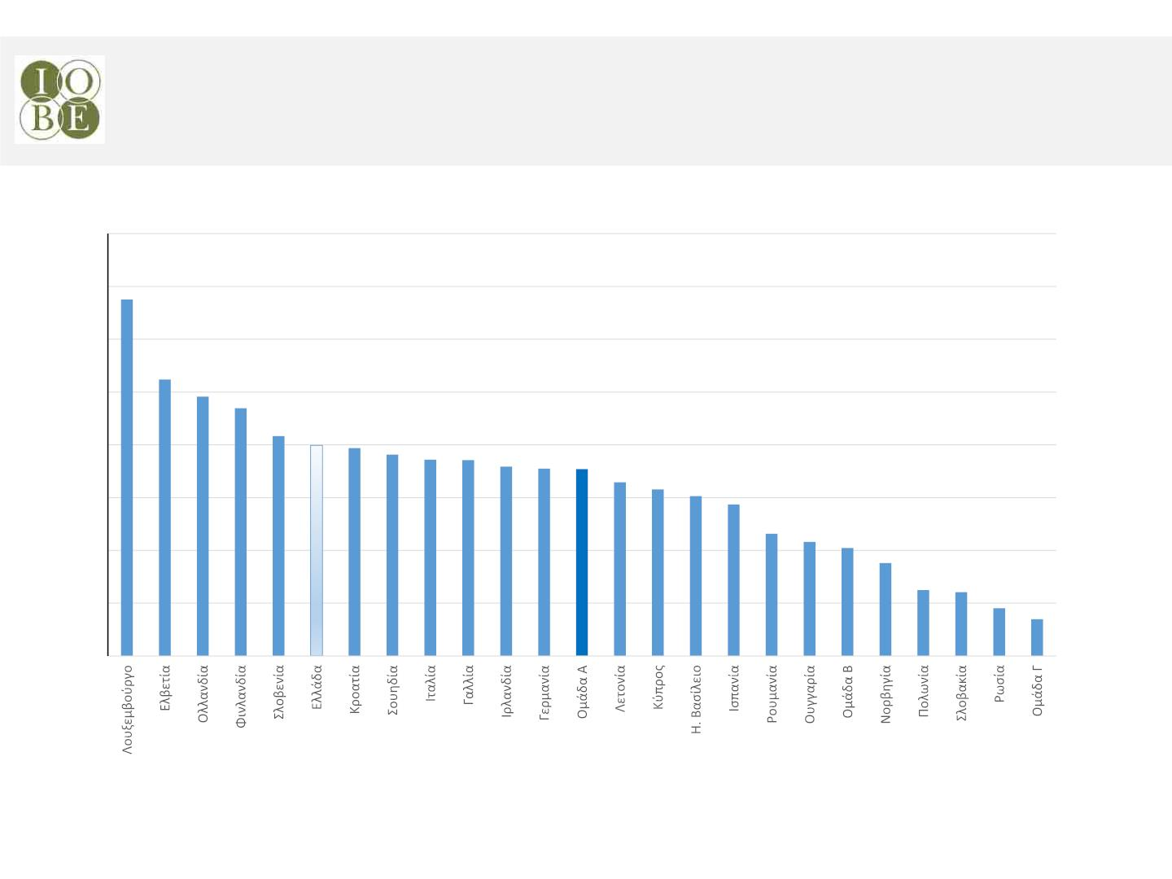
Υψηλή επίδοση σε καινοτομία προϊόντων και
διαδικασιών σε εθνικό επίπεδο…
Νέα προϊόντα ή διαδικασίες σε εθνικό επίπεδο (2021)
40%
35%
30%
25%
20%
15%
10%
5%
19.9%
17.7%
0%
Πηγή: GEM, Επεξεργασία στοιχείων: ΙΟΒΕ
Ομάδα Α: Χώρες υψηλού εισοδήματος, Ομάδα Β: μεσαίου εισοδήματος, Ομάδα Γ: χαμηλού εισοδήματος

Slide 21
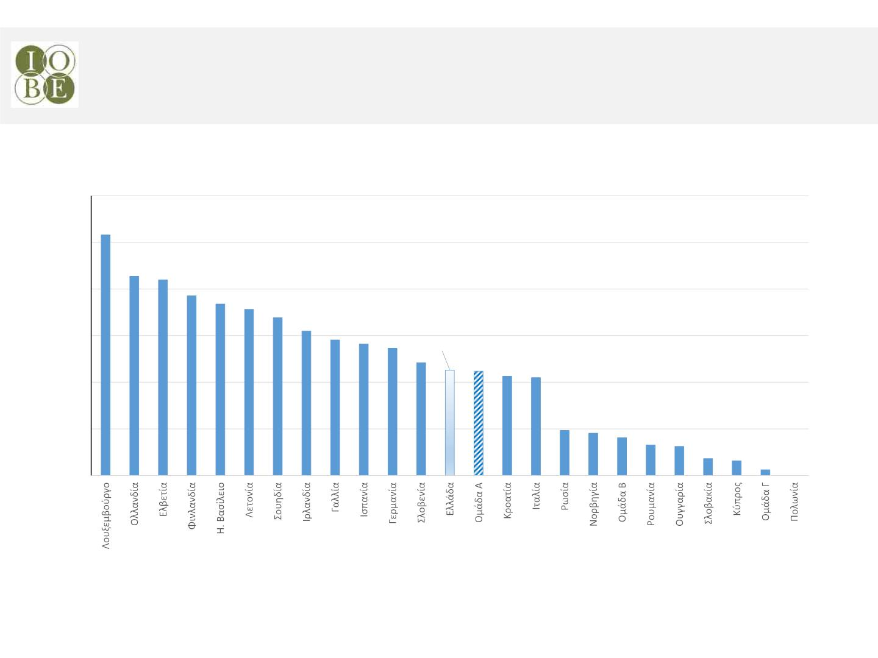
Αλλά και σχετικά καλή επίδοση σε παγκόσμιο επίπεδο
Νέα προϊόντα ή διαδικασίες σε παγκόσμιο επίπεδο (2021)
12%
10%
8%
6%
4.5%
4.5%
4%
2%
0%
Πηγή: GEM, Επεξεργασία στοιχείων: ΙΟΒΕ
Ομάδα Α: Χώρες υψηλού εισοδήματος, Ομάδα Β: μεσαίου εισοδήματος, Ομάδα Γ: χαμηλού εισοδήματος

Slide 22
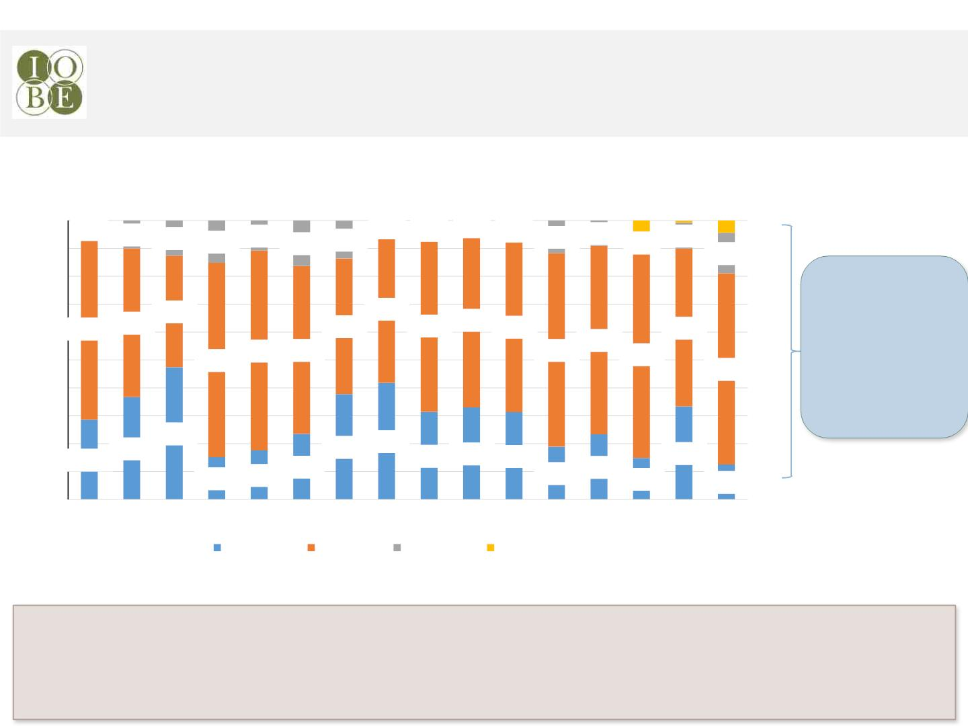
Ενίσχυση των όρων απασχόλησης…στην έναρξη
…λιγότερα μεν νέα εγχειρήματα αλλά προσφέρουν περισσότερες θέσεις εργασίας πλην
των ιδρυτών κατά την έναρξη λειτουργίας.
100%
6.1%
10.0%
53.3%
5.1% 6.7%
4.3%
7.5%
9.1%
90%
80%
70%
60%
50%
40%
30%
20%
10%
0%
12.6%
15.2%
69.6%
15.2%
10.8%
16.3%
13.5%
11.7%
5.8%
9.3%
14.5%
Το 87% (από
67% το 2020)
απασχολεί
40.0%
53.2%
61.9%
62.8%
65.3%
48.6%
61.3%
67.5%
56.6%
71.6% 60.2%
69.4%
74.3%
έστω και ένα
άτομο πλην
των ιδρυτών
68.5%
12.6%
47.4%
37.8%
41.8%
31.4%
28.6%
36.7%
33.0%
31.3%
33.3%
17.6%
23.5%
18.9%
23.4%
14.9%
2006 2007 2008 2009 2010 2011 2012 2013 2014 2015 2016 2017 2018 2019 2020 2021
Καμία θέση 1-5 θέσεις 6-19 θέσεις 20+ θέσεις
Πηγή: GEM, Επεξεργασία στοιχείων: ΙΟΒΕ
• Υποχωρεί σε 12,6% το ποσοστό των ιδρυτών – μοναδικών εργαζομένων στο εγχείρημα
• Παραμένει μικρό το μέσο μέγεθος, όπως όμως συμβαίνει στις περισσότερες χώρες
• Το 4,4% από μόλις 0,7% το 2020 απασχολεί περισσότερα από 20 άτομα κατά την έναρξη του νέου
εγχειρήματος.

Slide 23
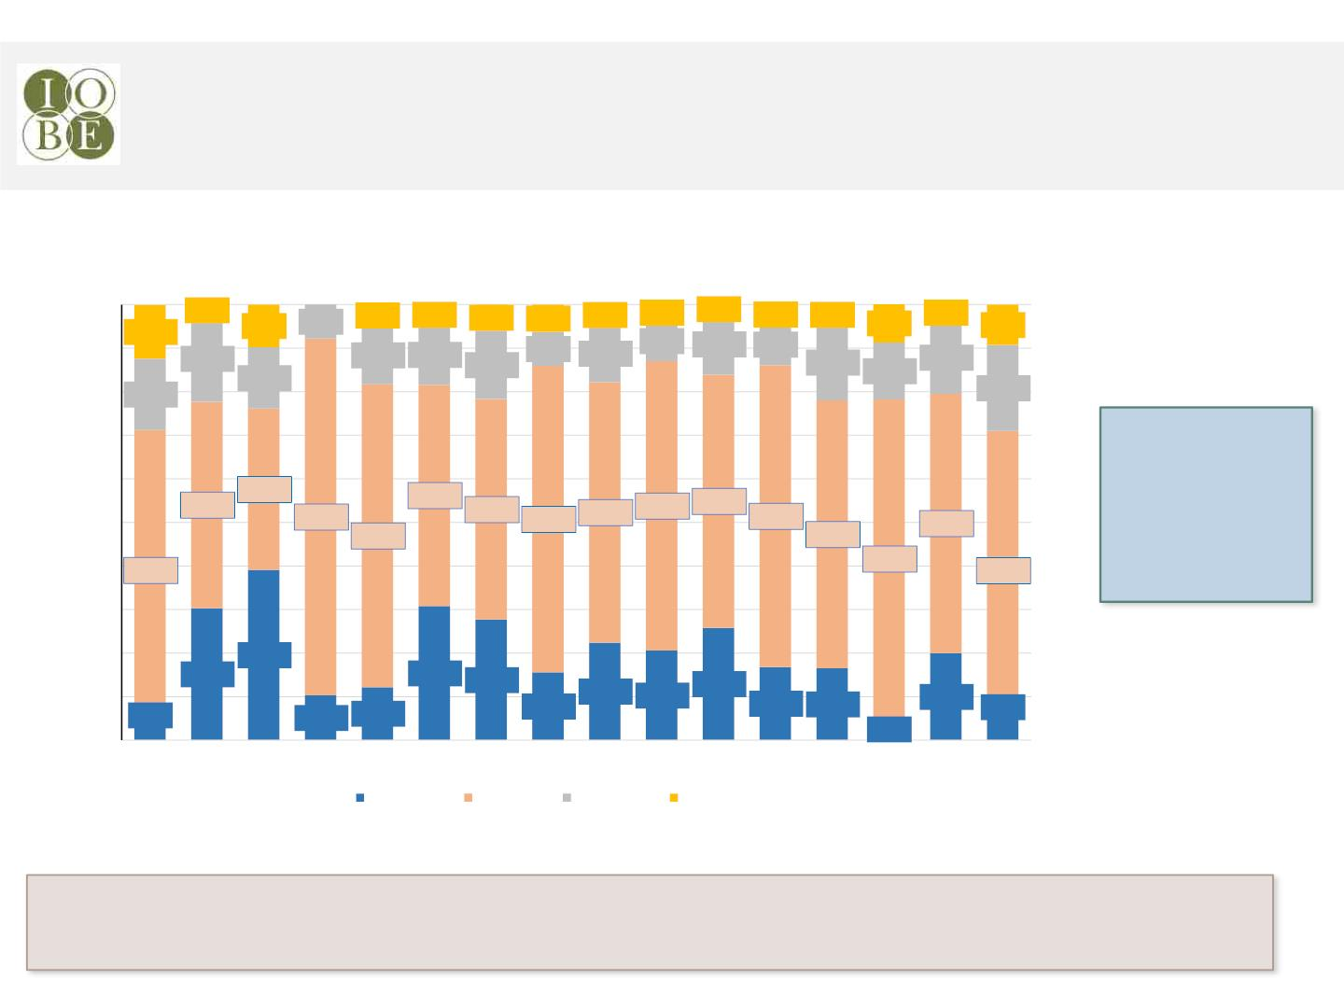
Αλλά και στις προοπτικές σε βάθος πενταετίας
Το 93% των επιχειρηματιών (80% το 2020) που εκτιμούν ότι την επόμενη πενταετία θα
προσλάβουν τουλάχιστον έναν εργαζόμενο…
100%
2.6%
7.8%
4.9% 4.6% 6.0%
13.4% 13.8%
6.3%
7.8%
4.7%
3.7% 2.2%
4.3% 4.6%
8.8%
3.9%
12.3%
9.8%
9.3%
14.0% 9.5%
9.3%
90%
19.7%
15.7%
13.1%
17.4%
16.7%
14.1%
13.1%
19.7%
80% 16.4%
70%
Αισιόδοξες
προσδοκίες
για υψηλή
απασχόληση
60%
37.0%
50.8%
47.4%
81.9%
50.6%
70.3%
59.8%
66.4%
58.1%
69.3%
50%
69.5%
61.5%
59.5%
40%
64.4%
73.1%
64.1%
30%
20%
10%
0%
30.3%
39.1%
30.8%
27.7%
22.4%
20.6%
25.8%
20.0%
6.8%
10.3% 12.2%
15.6%
16.8% 16.5%
6.9%
5.1%
2006 2007 2008 2009 2010 2011 2012 2013 2014 2015 2016 2017 2018 2019 2020 2021
Καμία θέση
1-5 θέσεις
6-19 θέσεις
20+ θέσεις
Πηγή: GEM, Επεξεργασία στοιχείων: ΙΟΒΕ
• Άρα ενώ υποχωρούν τα νέα εγχειρήματα στην Ελλάδα το 2021, σε όρους
απασχόλησης οι προσδοκίες είναι πιο αισιόδοξες

Slide 24
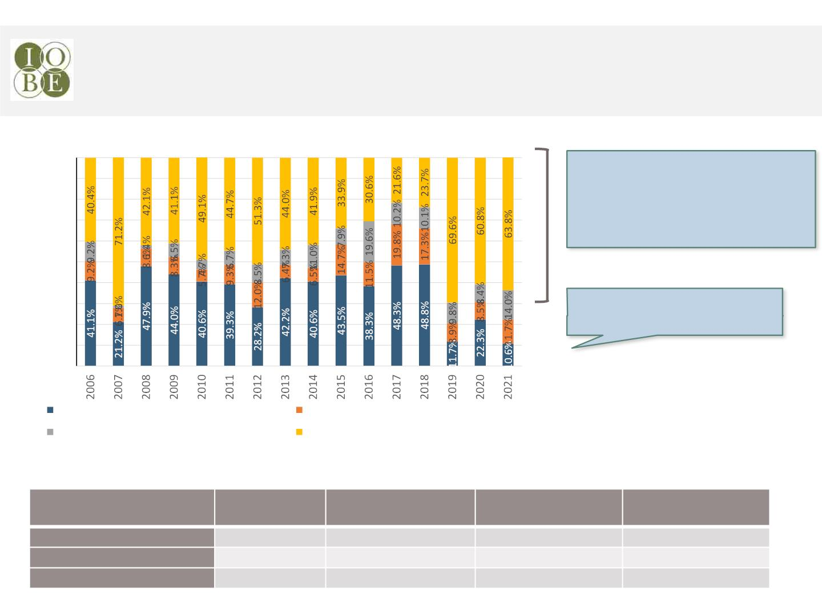
Μικρή εξασθένιση της εξωστρέφειας…
100%
90%
80%
70%
60%
50%
40%
30%
20%
10%
0%
Αύξηση επιχειρηματιών που
απευθύνεται αποκλειστικά
στην εγχώρια αγορά:
ενίσχυση εξωτερικής ζήτησης
Περίπου το 37% απευθύνεται
και σε ξένες αγορές
Έως 25% πελατών βρίσκονται στο εξωτερικό
Από 25% έως 75% βρίσκονται στο εξωτερικό
Μόνο εγχώριοι πελάτες
Πάνω από 75% βρίσκονται στο εξωτερικό
Πηγή: GEM, Επεξεργασία στοιχείων: ΙΟΒΕ
Χώρες
Μόνο εγχώριοι
πελάτες
<25% των εσόδων στο
26-75% των εσόδων
>75% των εσόδων από
εξωτερικό
στο εξωτερικό
εξωτερικό
Χώρες υψηλού εισοδήματος
Χώρες μεσαίου εισοδήματος
Χώρες χαμηλού εισοδήματος
73,0
85,3
92,3
12,8
6,3
8,4
4,9
3,1
5,8
3,5
1,1
3,5

Slide 25

Οι βασικοί δείκτες για την Επιχειρηματικότητα στην
Ελλάδα το 2021…
Προσωπικές και Πολιτισμικές Στάσεις ως προς την
Επιχειρηματικότητa

Slide 26
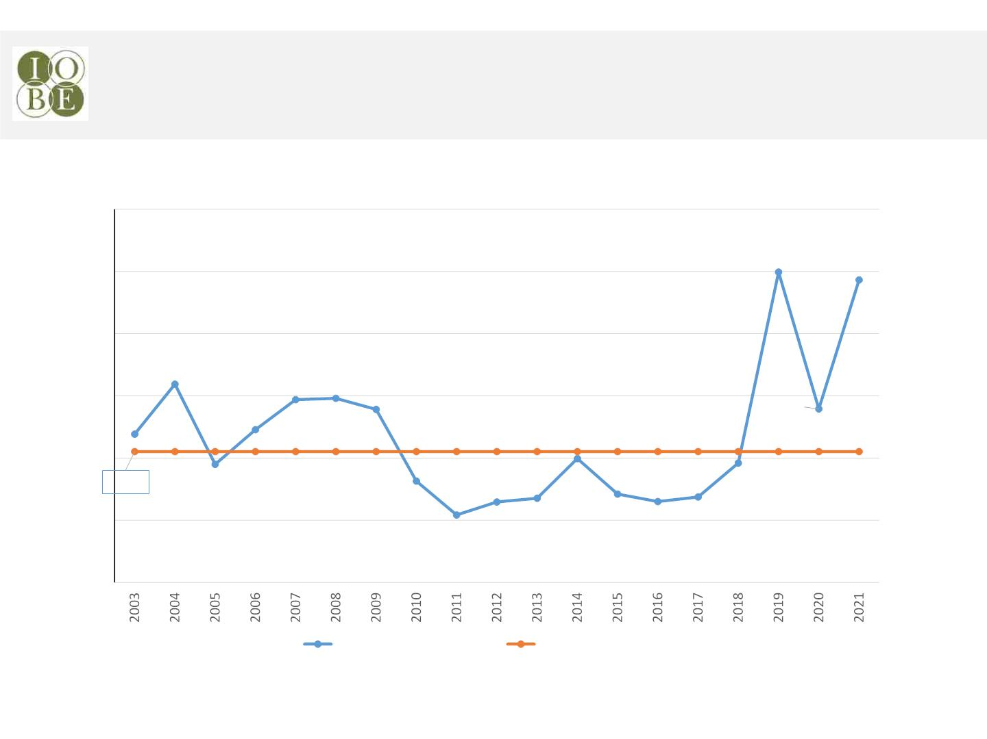
Υψηλές προσδοκίες για επιχειρηματικές ευκαιρίες στη
χώρα βραχυπρόθεσμα …
(% πληθυσμού 18-64 ετών)
60%
50%
40%
30%
20%
10%
0%
49.9%
48.6%
31.9%
29.4% 29.6%
27.8%
27.9%
23.8%
21.0%
24.6%
19.0%
19.9%
19.2%
16.3%
14.2%
12.9%
13.5%
13.0%
13.7%
10.8%
Επιχειρηματικές ευκαιρίες
Μακροχρόνιος Μ.Ο
Πηγή: GEM, Επεξεργασία στοιχείων: ΙΟΒΕ

Slide 27
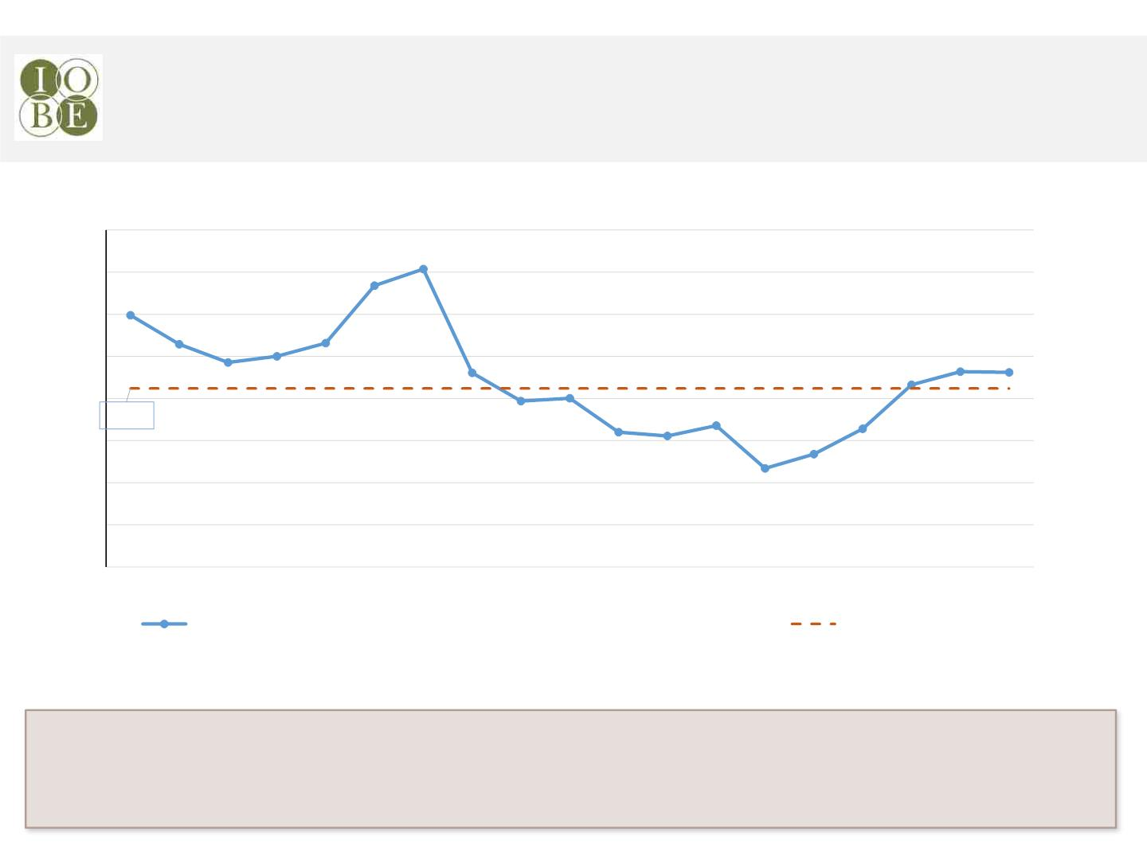
Διατηρείται το επίπεδο της αυτοπεποίθησης...
(% πληθυσμού 18-64 ετών)
70%
65%
60%
55%
50%
45%
40%
35%
30%
63.4%
65.4%
59.9%
51.2%
56.4%
55.0%
56.6%
54.3%
53.0%
53.2% 53.1%
49.7%
50.0%
51.6%
46.0%
45.6%
46.8%
46.4%
41.7%
43.4%
2003 2004 2005 2006 2007 2008 2009 2010 2011 2012 2013 2014 2015 2016 2017 2018 2019 2020 2021
Γνώσεις, ικανότητες και εμπειρία για την άσκηση επιχειρηματικής δραστηριότητας Διαχρονικός Μ.Ο
Πηγή: GEM, Επεξεργασία στοιχείων: ΙΟΒΕ
• Το 53,1% του πληθυσμού ανεξαρτήτως αν ασχολείται με την επιχειρηματικότητα δηλώνει ότι
διαθέτει ικανότητες, γνώσεις και εμπειρία για άσκηση επιχειρηματικής δραστηριότητας
• Στο 65,6% η αυτοπεποίθηση αν εστιάσουμε μόνο στους επιχειρηματίες αρχικών σταδίων

Slide 28
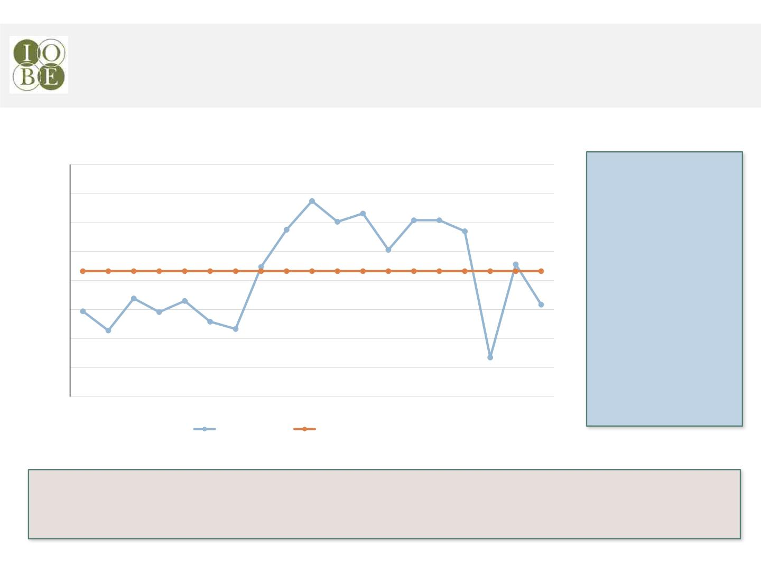
Εξασθένιση φόβου επιχειρηματικής αποτυχίας ως
αποτρεπτικού παράγοντα…
(% πληθυσμού 18-64 ετών)
80%
75%
70%
65%
60%
55%
50%
45%
40%
73.7%
Το 42,4% (από
49,4%) των
επιχειρηματιών
αρχικών σταδίων
επισημαίνει ως
ανασταλτικό
παράγοντα το φόβο
της αποτυχίας,
ενδεικτικό της
συνειδητοποίησης
των δυσκολιών του
εγχειρήματος
70.1%
71.6%
70.4% 70.4%
68.8%
68.5%
65.3%
62.4%
62.8%
56.9%
56.5%
55.9%
54.7%
54.6%
52.9%
51.4%
51.7%
46.7%
2003 2004 2005 2006 2007 2008 2009 2010 2011 2012 2013 2014 2015 2016 2017 2018 2019 2020 2021
Φόβος αποτυχίας Διαχρονικός μέσος όρος
Πηγή: GEM, Επεξεργασία στοιχείων: ΙΟΒΕ
Ο φόβος αποτυχίας σε αυτούς που διαβλέπουν γενικά επιχειρηματικές ευκαιρίες, ανέρχεται στο
71,6%, δηλαδή ενώ διαβλέπουν ευκαιρίες διστάζουν ή ακόμα και απορρίπτουν την υλοποίηση
επιχειρηματικών σχεδίων υπό το φόβο της αποτυχίας.

Slide 29
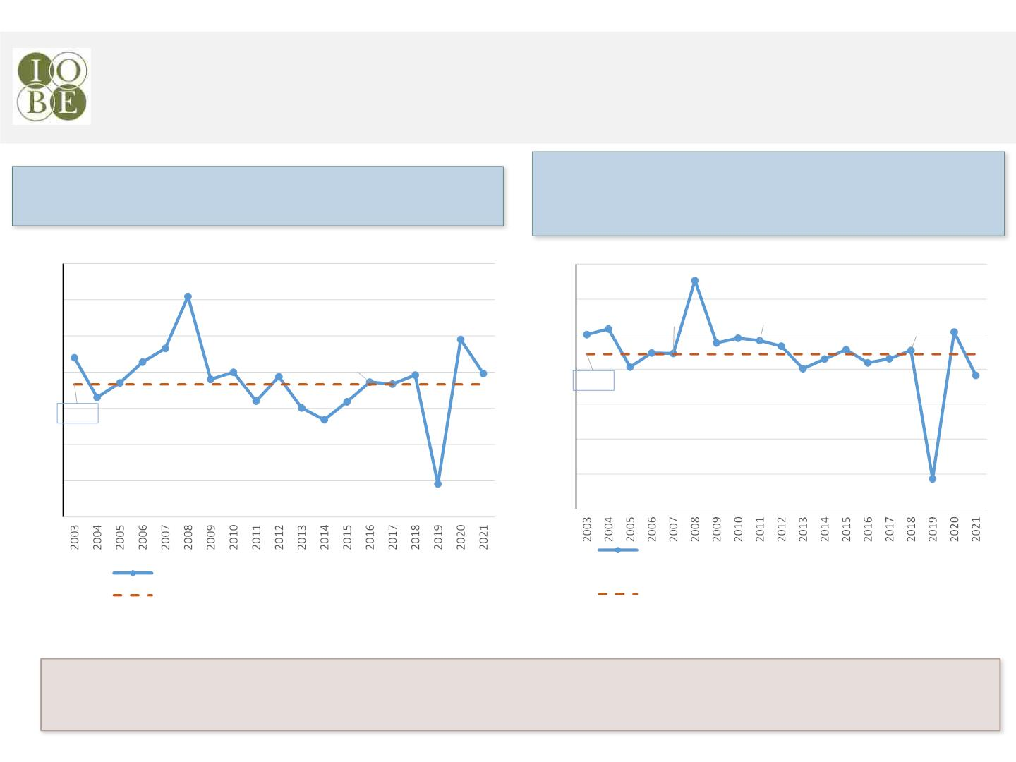
Επιδείνωση στη δημόσια/κοινωνική αποδοχή της
επιχειρηματικότητας…
64,8% δηλώνει ότι η επιχειρηματικότητα αποτελεί
καλή επιλογή επαγγελματικής σταδιοδρομίας…
64,1% δηλώνει ότι οι επιτυχημένοι
επιχειρηματίες αντιμετωπίζονται με σεβασμό
και καταξίωση στη χώρα…
80%
(% πληθυσμού 18-64 ετών)
80%
75%
70%
65%
60%
55%
50%
45%
77.7%
(% πληθυσμού 18-64 ετών)
75.4%
75%
70%
65%
60%
55%
50%
45%
70.7%
69.9%
70.3%
67.7%
69.5%
64.8%
67.2%
69.1%
69.4%
68.7%
67.0%
68.3%
66.4%
67.3%
65.3%
68.3%
67.8%
66.5%
66.4%
65.9%
63.5%
61.5%
65.0%
64.0%
64.4%
63.6%
60.9%
58.4%
64.6%
63.4%
65.1%
64.1%
61.0%
60.1%
67.1%
63.3%
49.6%
49.3%
Κοινωνική καταξίωση και σεβασμός στους επιτυχημένους
επιχειρηματίες
Επιχειρηματικότητα : Καλή επιλογή σταδιοδρομίας
Μακροχρόνιος Μ.Ο
Μακροχρόνιος Μ.Ο
Πηγή: GEM, Επεξεργασία στοιχείων: ΙΟΒΕ
Ενώ οριακή εξασθένιση καταγράφεται στην προβολή επιτυχημένων περιπτώσεων
επιχειρηματιών από τα ΜΜΕ…από τις χαμηλότερες επιδόσεις στην Ευρώπη

Slide 30
Επιχειρηματικότητα και πανδημία
Επίδραση της πανδημίας

Slide 31
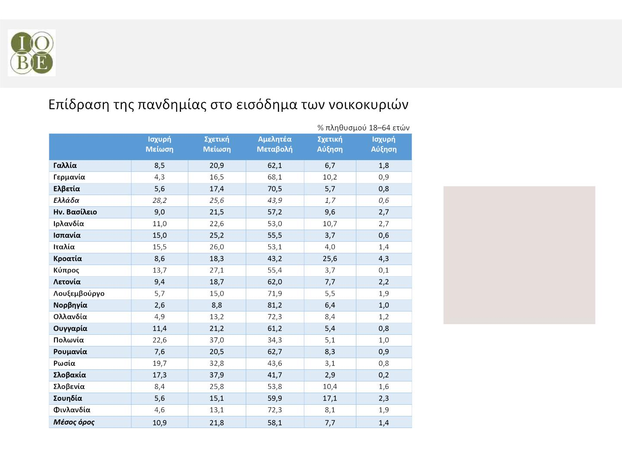
Ισχυρή επίδραση της πανδημίας στο εισόδημα
Σχεδόν ο μισός
πληθυσμός δηλώνει
μείωση ή ισχυρή
μείωση επίδοση που
είναι υψηλότερη από
όλες τις ευρωπαϊκές
χώρες
Πηγή: GEM, Entrepreneurship Monitor, Επεξεργασία στοιχείων: ΙΟΒΕ

Slide 32
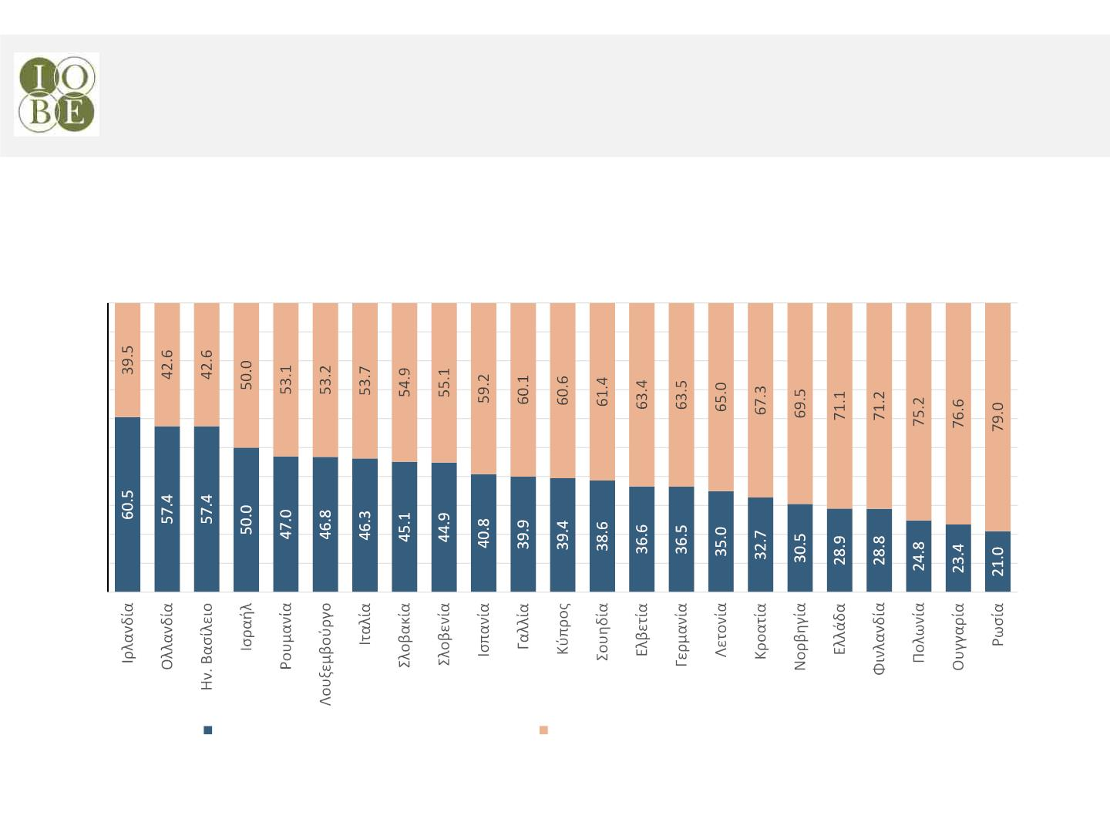
Μόλις το 28% των επιχειρηματιών στην Ελλάδα βλέπουν
ευκαιρίες λόγω της πανδημίας…
Ποσοστό των επιχειρηματιών αρχικών σταδίων που βλέπουν/ δεν βλέπουν ευκαιρίες
λόγω της πανδημίας και το αντίθετο
% επί των επιχειρηματιών αρχικών σταδίων
100
90
80
70
60
50
40
30
20
10
0
Βλέπουν νέες ευκαιρίες λόγω της πανδημίας
Δεν βλέπουν νέες ευκαιρίες λόγω της πανδημίας
Πηγή: GEM, Entrepreneurship Monitor, Επεξεργασία στοιχείων: ΙΟΒΕ

Slide 33
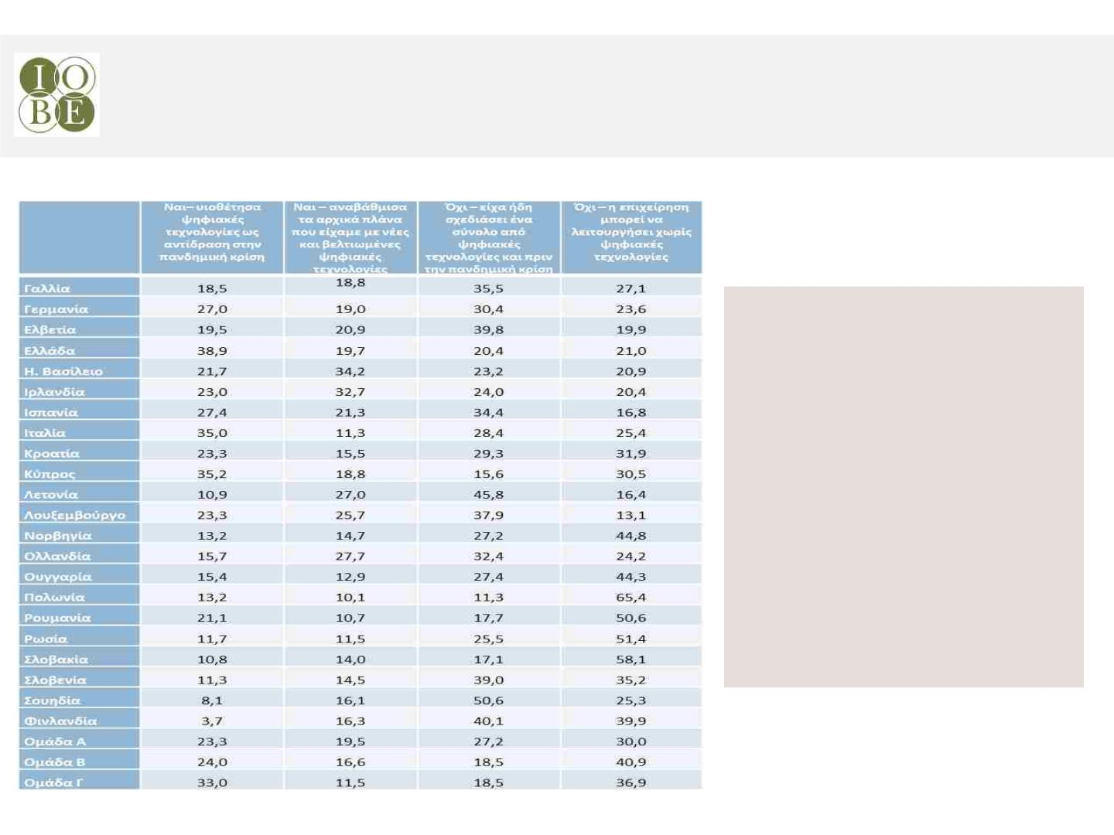
Όμως επιταχύνεται η υιοθέτηση ψηφιακών τεχνολογιών
ως αντίδραση στην πανδημία…
Επίδραση της πανδημίας στην υιοθέτηση ψηφιακών τεχνολογιών (% επί των επιχειρηματιών αρχικών σταδίων)
• Μόλις 21% των
επιχειρηματιών αρχικών
σταδίων στην Ελλάδα
δηλώνει «αρνητής» της
ψηφιακής εποχής κατά μία
έννοια, καθώς δηλώνει ότι η
επιχείρησή του μπορεί να
λειτουργήσει χωρίς ψηφιακές
τεχνολογίες.
• Από τα χαμηλότερα ποσοστά
καθώς σε άλλες χώρες οι
αντίστοιχοι δείκτες κινούνται
πάνω από 30%
Ομάδα Α: Χώρες υψηλού εισοδήματος, Ομάδα Β: Χώρες μεσαίου εισοδήματος, Ομάδα Γ: Χώρες
χαμηλού εισοδήματος Πηγή: GEM, Entrepreneurship Monitor, Επεξεργασία στοιχείων: ΙΟΒΕ

Slide 34
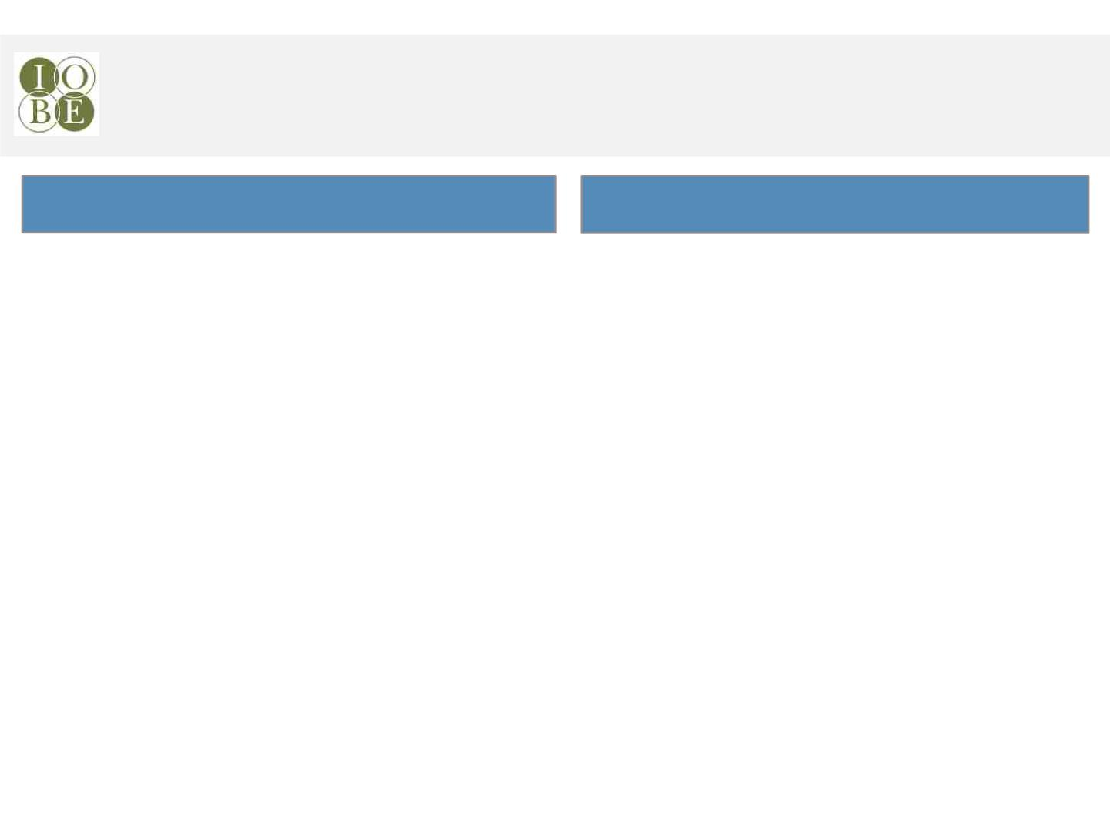
Συνοψίζοντας…
Θετικά (+)
Αρνητικά (-)
. Υψηλές επιδόσεις σε καινοτομικότητα προϊόντων
. Λιγότεροι νέοι επιχειρηματίες σε σχέση με
και διαδικασιών
πέρυσι
. Βελτίωση στις προσδοκίες για την απασχόληση
. Έντονη η επίδραση της πανδημίας στην
. Σχετική ενίσχυση συμμετοχής στην
επιχειρηματικότητα ατόμων με υψηλότερο
μορφωτικό επίπεδο
Ελλάδα
. Βιοπορισμός ως βασικό κίνητρο τόσο για τη
γυναικεία όσο και για την ανδρική
επιχειρηματικότητα
. Υψηλές προσδοκίες για επιχειρηματικές
ευκαιρίες στη χώρα βραχυπρόθεσμα
. Υποχώρηση της αντίληψης της
επιχειρηματικότητας ως επιλογή
επαγγελματικής σταδιοδρομίας
. Αντίληψη για μεγαλύτερη ευκολία στην έναρξη μιας
επιχείρησης
. Ενίσχυση εγχειρημάτων πρωτογενή τομέα και
. Εξασθένιση της εξωστρέφειας
μεταποίησης
. Υψηλότερη συνεισφορά άτυπων επενδυτών στη
χρηματοδότηση νέων εγχειρημάτων, με τον ρόλο
ωστόσο της οικογένειας να ενισχύεται ήπια

Slide 35
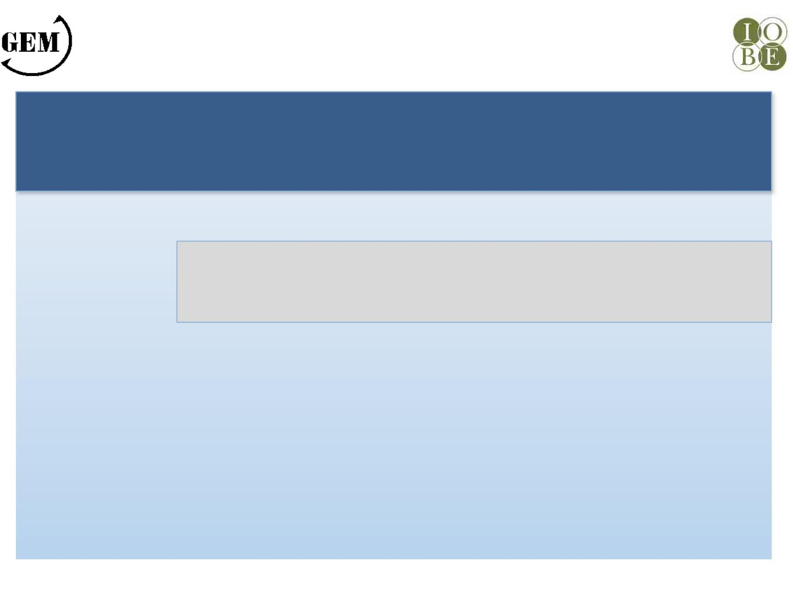
Η έρευνα των εμπειρογνωμόνων
ΤΟ ΕΓΧΩΡΙΟ ΕΠΙΧΕΙΡΗΜΑΤΙΚΟ ΠΕΡΙΒΑΛΛΟΝ:
Η ΕΡΕΥΝΑ ΤΩΝ ΕΘΝΙΚΩΝ ΕΜΠΕΙΡΟΓΝΩΜΟΝΩΝ

Slide 36
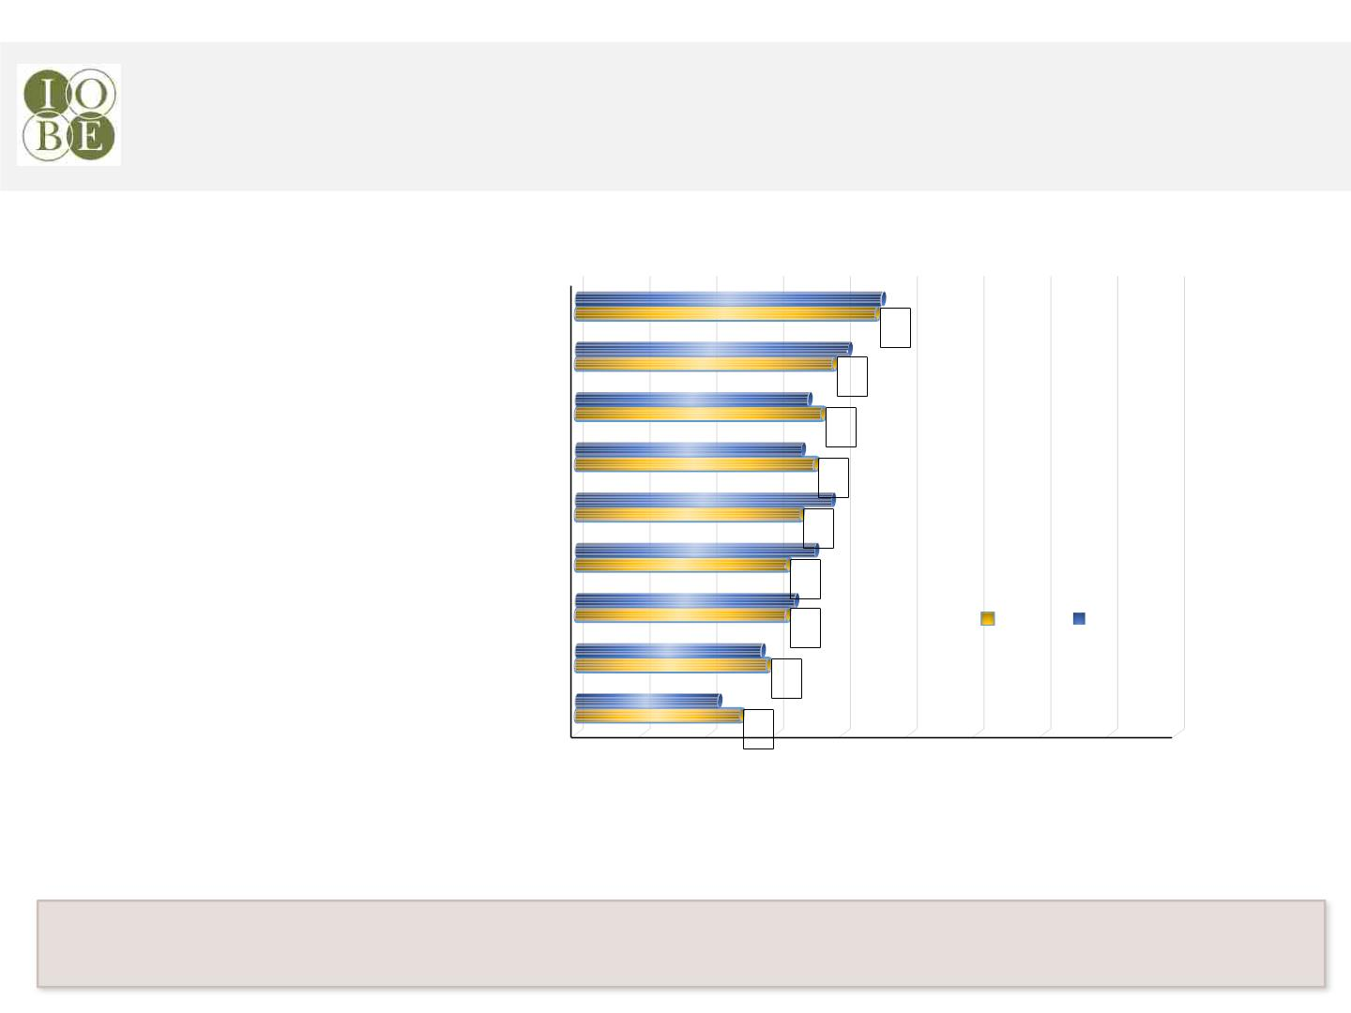
Βελτίωση στις επιδόσεις της Ελλάδας σε όλες σχεδόν τις
εξεταζόμενες διαστάσεις
Πρόσβαση σε Υλικές Υποδομές
Εμπορική και Επαγγελματική
5.5
Υποδομή
Εθνικές πολιτικές για νέα
επιχειρηματικότητα
Εγχώριες αγορές
4.9
4.7
4.6
4.4
4.2
4.2
3.9
3.5
Μεταφορά Έρευνας &
Ανάπτυξης
Πολιτισμικά και κοινωνικά
χαρακτηριστικά
Κυβερνητικά Προγράμματα
στήριξης νέας
Χρηματοδότηση
επιχειρηματικότητας
2020
2021
Εκπαίδευση και Κατάρτιση
1
2
3
4
5
6
7
8
9
10
Πηγή: Global Entrepreneurship Monitor, National Experts Survey, 2021, Επεξεργασία στοιχείων: ΙΟΒΕ
Αν και οι επιδόσεις της Ελλάδας εντοπίζονται σε χαμηλότερα επίπεδα από τον μέσο όρο της
κλίμακας, εμφανίζουν μια μικρή βελτίωση σε σχέση με το 2020.

Slide 37
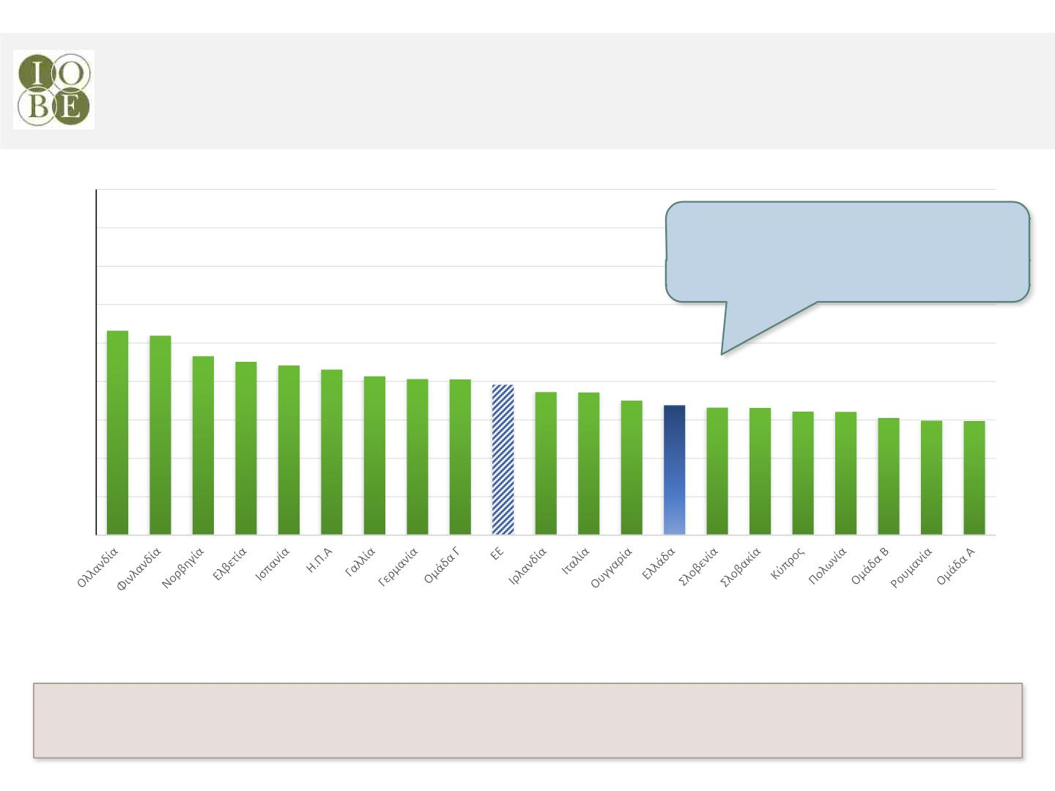
Δείκτης Εθνικού Πλαισίου Επιχειρηματικότητας*
10
9
8
7
6
5
4
3
2
1
Το εγχώριο επιχειρηματικό
περιβάλλον φαίνεται να υστερεί σε
σύγκριση με τις υπόλοιπες χώρες.
6.3
6.2
5.7
5.5
5.4
5.3
5.1
5.1
5.1
4.9
4.7
4.7
4.5
4.4
4.3
4.3
4.2
4.2
4.0
4.0
4.0
Πηγή: Global Entrepreneurship Monitor, National Experts Survey, 2021, Επεξεργασία στοιχείων: ΙΟΒΕ
*Ο Δείκτης στην κλίμακα από 1 έως 10 μετράει την αποτελεσματικότητα και την επάρκεια του επιχειρηματικού περιβάλλοντος.
Πάγια ανάγκη για χρηματοδοτική στήριξη και περισσότερο στοχευμένες πολιτικές που θα
ενθαρρύνουν και θα στηρίζουν την επιχειρηματικότητα στη χώρα.

Slide 38
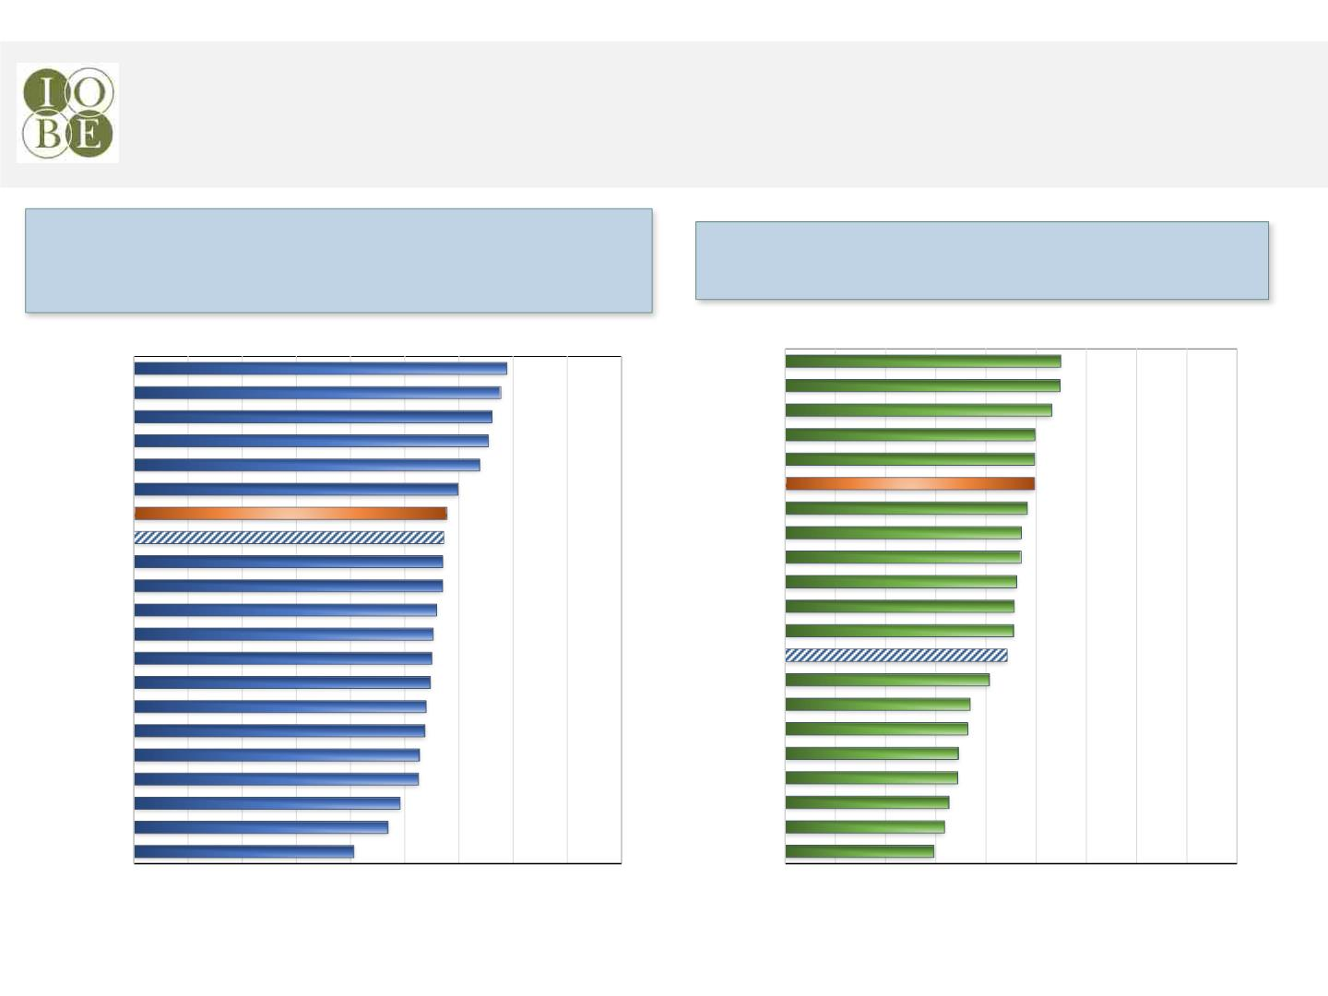
Έντονη προσαρμοστικότητα της εγχώριας επιχειρηματικής
δραστηριότητας στις ανάγκες της πανδημίας
Προσαρμοστικότητα της επιχειρηματικής
δραστηριοποίησης (συμπεριλαμβανομένου κόστους
ψηφιοποίησης και της τηλεργασίας)
Νέες πολιτικές και προκλήσεις λόγω της
πανδημίας
Φινλανδία
Ολλανδία
Ελβετία
Η.Π.Α
7.9
7.8
7.6
7.5
7.4
7.0
6.8
Σλοβενία
Ολλανδία
Η.Π.Α
6.5
6.5
6.3
6.0
Γαλλία
Νορβηγία
Ισπανία
Ελλάδα
EE
Νορβηγία
Ελλάδα
6.0
6.0
Ιταλία
5.8
5.7
6.7
6.7
6.7
Ελβετία
Ιρλανδία
Φινλανδία
Ομάδα Γ
Γερμανία
EE
Ομάδα Γ
Ουγγαρία
Σλοβενία
Γερμανία
Ιταλία
5.7
5.6
5.6
5.6
6.6
6.5
6.5
6.5
6.4
6.4
6.3
6.3
5.4
5.1
4.7
4.6
4.5
4.4
4.3
4.2
4.0
Κύπρος
Κύπρος
Πολωνία
Γαλλία
Πολωνία
Ομάδα Β
Ισπανία
Σλοβακία
Ρουμανία
Ομάδα Α
Ουγγαρία
Ιρλανδία
Σλοβακία
Ρουμανία
Ομάδα Β
Ομάδα Α
5.9
5.7
5.1
1
2
3
4
5
6
7
8
9
10
1
2
3
4
5
6
7
8
9
10
Πηγή: Global Entrepreneurship Monitor, National Experts Survey, 2021, Επεξεργασία στοιχείων: ΙΟΒΕ

Slide 39
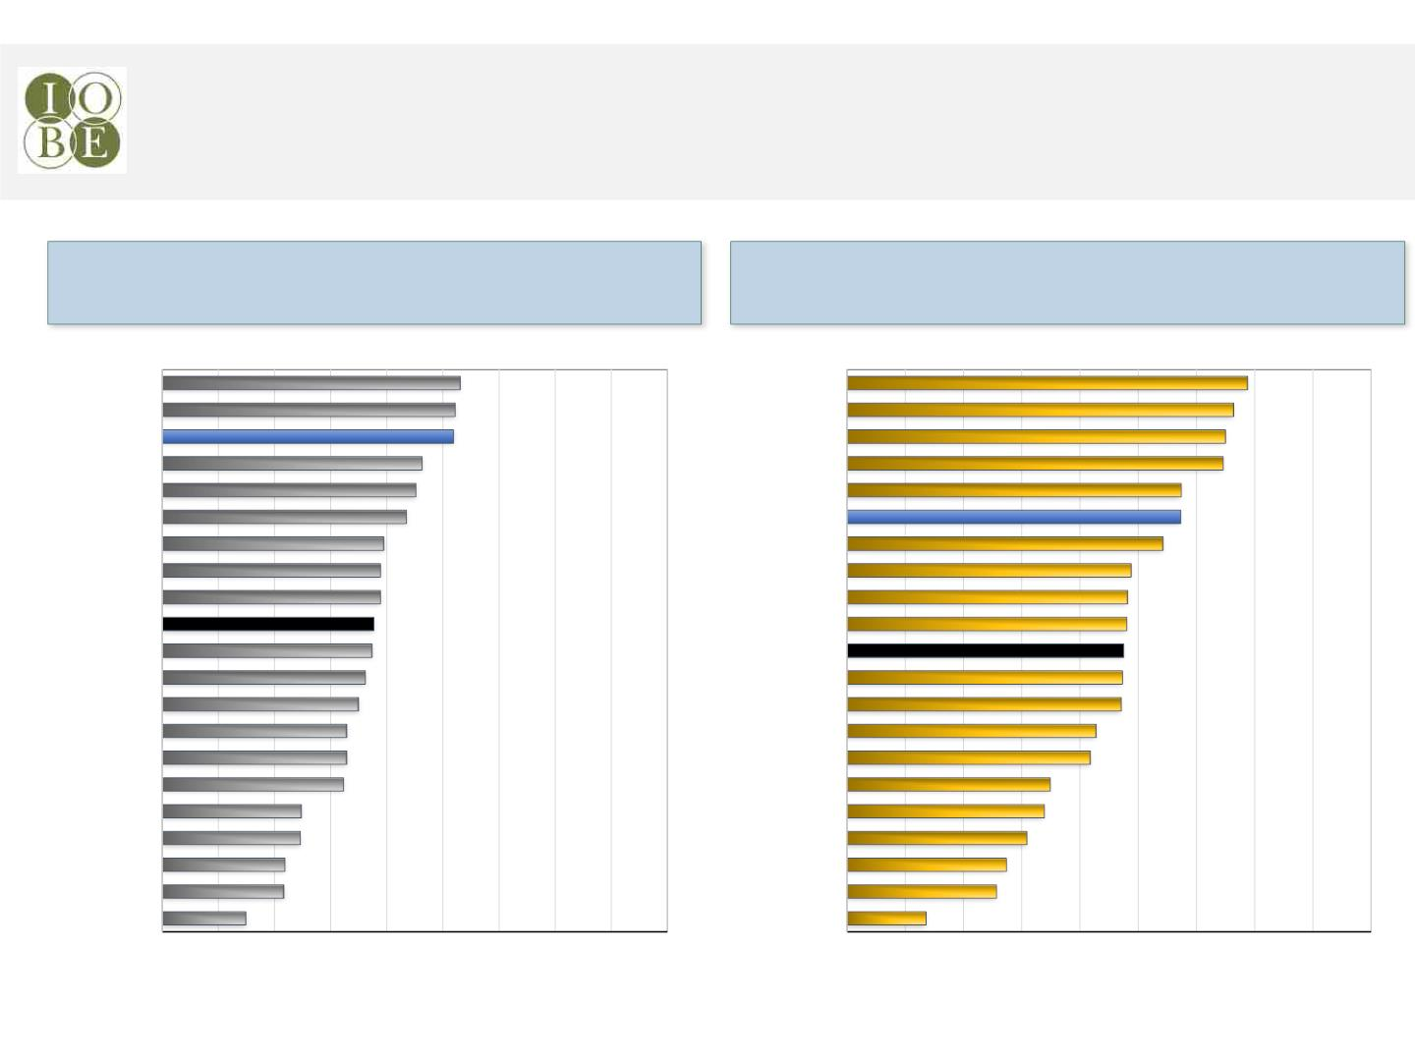
Κυβερνητικά μέτρα περιβαλλοντικής ευαισθητοποίησης και
αποφυγής μαζικής απώλειας νέων επιχειρήσεων
Κυβερνητικά μέτρα περιβαλλοντικής
ευαισθητοποίησης και βιωσιμότητας
Κυβερνητικά μέτρα αποφυγής μαζικής απώλειας
νέων και αναπτυσσόμενων επιχειρήσεων
Φινλανδία
Ιταλία
6.3
6.2
6.2
Γαλλία
Ολλανδία
Ελβετία
Ιρλανδία
Νορβηγία
Ελλάδα
7.9
7.6
7.5
7.5
Ελλάδα
Ιρλανδία
Νορβηγία
Γαλλία
5.6
5.5
6.7
6.7
5.4
5.0
Γερμανία
Κύπρος
Φινλανδία
Σλοβενία
Η.Π.Α
6.4
4.9
4.9
5.9
5.8
5.8
5.8
5.7
5.7
Ομάδα Γ
EE
4.8
4.7
4.6
4.5
4.3
Ομάδα Γ
EE
Ελβετία
Ολλανδία
Η.Π.Α
Γερμανία
Ιταλία
Σλοβακία
Ρουμανία
Σλοβενία
Ομάδα Α
Ουγγαρία
Ομάδα Β
Ισπανία
Πολωνία
Κύπρος
5.3
5.2
4.3
4.2
Πολωνία
Ρουμανία
Ουγγαρία
Σλοβακία
Ομάδα Β
Ομάδα Α
Ισπανία
4.5
4.4
3.5
3.5
4.1
3.7
3.6
3.2
3.2
2.5
2.4
1
2
3
4
5
6
7
8
9
10
1
2
3
4
5
6
7
8
9
10
Πηγή: Global Entrepreneurship Monitor, National Experts Survey, 2021, Επεξεργασία στοιχείων: ΙΟΒΕ

Slide 40
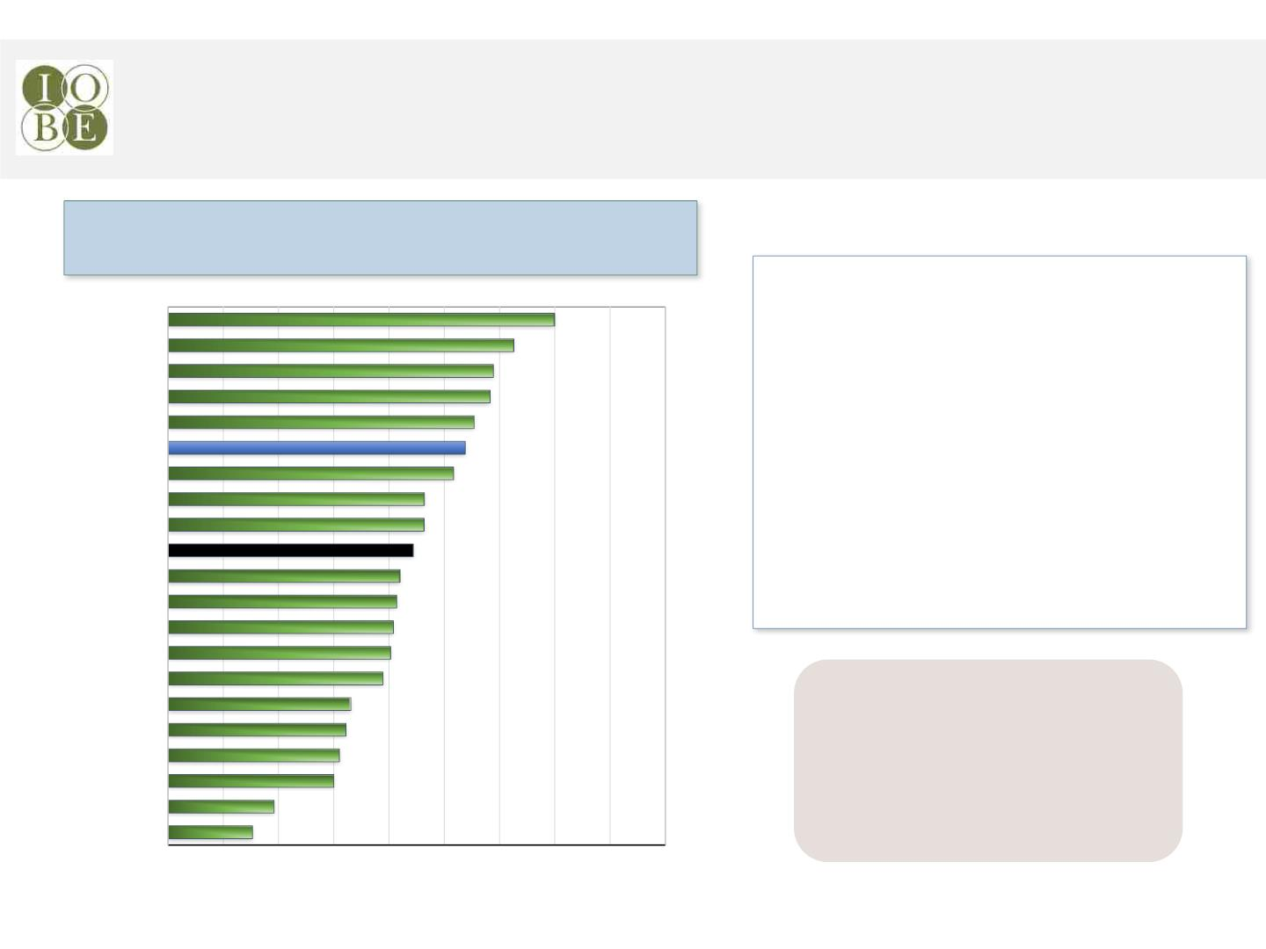
…αλλά και για την αντιμετώπιση της κρίσης στην υγεία
Κυβερνητικά μέτρα για την αντιμετώπιση της κρίσης
στην υγεία
Οι εγχώριες επιχειρήσεις
προσαρμόστηκαν σε έναν βαθμό στη
νέα πραγματικότητα, μέσω της
• ψηφιοποίησης των υπηρεσιών τους
• υιοθέτησης τηλεργασίας
Νορβηγία
Γαλλία
8.0
7.3
6.9
6.8
6.5
6.4
6.2
Ολλανδία
Ελβετία
Ιρλανδία
Ελλάδα
Ιταλία
Κυβερνητικά μέτρα στήριξης για την
• προστασία του περιβάλλοντος
Κύπρος
5.6
5.6
Ομάδα Γ
EE
5.4
5.2
• εύρυθμη λειτουργία των
επιχειρήσεων
Γερμανία
Φινλανδία
Η.Π.Α
5.1
5.1
5.0
Ρουμανία
Ουγγαρία
Ομάδα Α
Σλοβενία
Ομάδα Β
Σλοβακία
Ισπανία
Πολωνία
4.9
Οι εγχώριες επιχειρήσεις
διακρίνονται ανάμεσα στις
χώρες που συμμετείχαν στην
έρευνα για την ψηφιοποίηση
των υπηρεσιών της.
4.3
4.2
4.1
4.0
2.9
2.5
1
2
3
4
5
6
7
8
9
10
Πηγή: Global Entrepreneurship Monitor, National Experts Survey, 2021, Επεξεργασία στοιχείων: ΙΟΒΕ

Slide 41
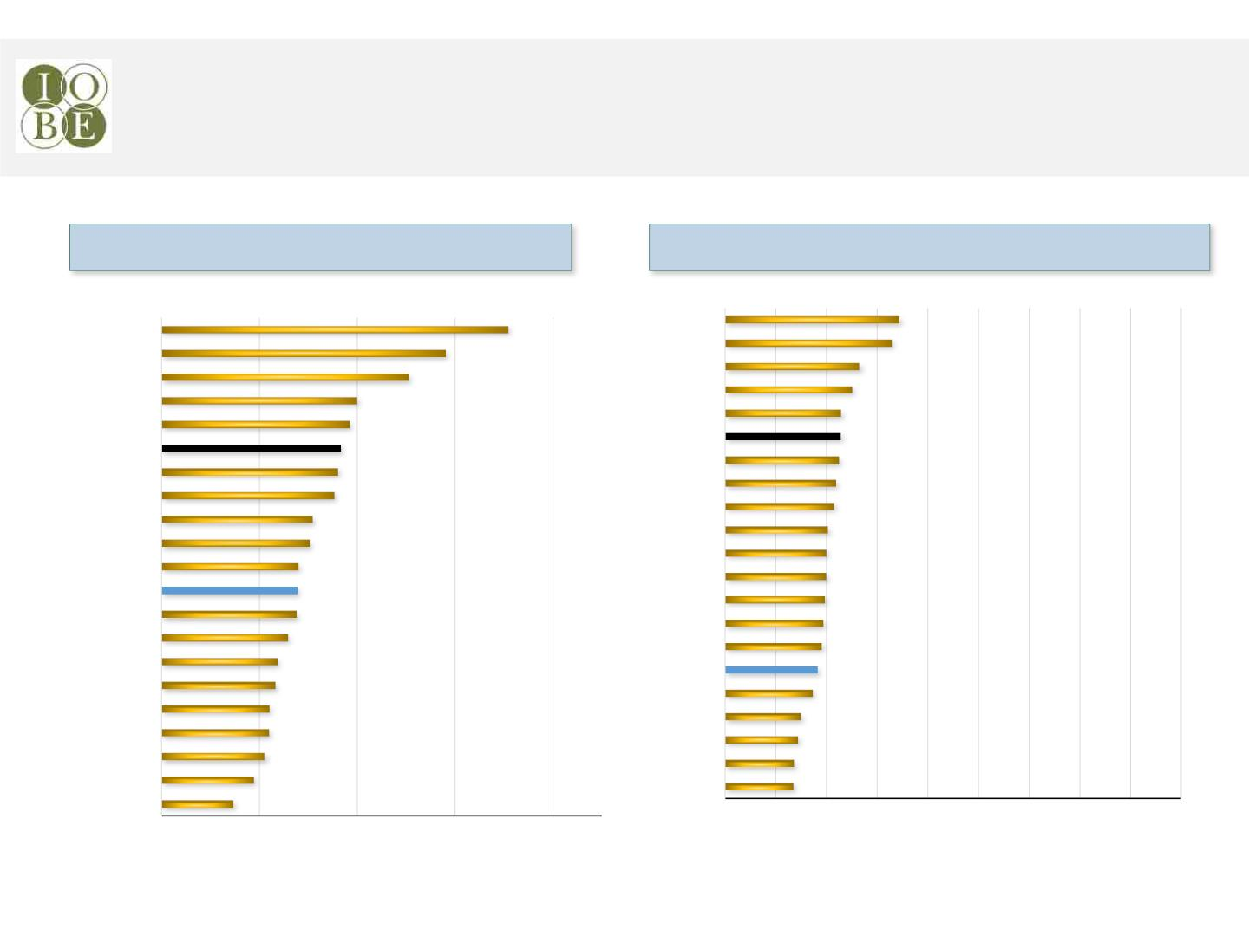
Οι υπηρεσίες υποστήριξης φαίνεται να μην είναι επαρκείς, με
το θεσμικό πλαίσιο να υστερεί σημαντικά
Επαρκείς υπηρεσίες υποστήριξης
Ευνοϊκό θεσμικό πλαίσιο
Φινλανδία
8.1
Φινλανδία
4.4
4.3
Νορβηγία
Ολλανδία
Γαλλία
6.8
Ολλανδία
Νορβηγία
Ομάδα Γ
Ιταλία
6.1
3.7
3.5
3.3
5.0
4.9
4.7
Γερμανία
EE
EE
3.3
3.3
3.2
3.2
Σλοβενία
Ομάδα Γ
Σλοβακία
Ουγγαρία
Ελβετία
Ελλάδα
Η.Π.Α
4.6
4.5
Η.Π.Α
Ρουμανία
Γαλλία
4.1
4.0
Σλοβακία
Κύπρος
Ομάδα Β
Σλοβενία
Ισπανία
Ομάδα Α
Ελλάδα
Γερμανία
Ελβετία
Ιρλανδία
Πολωνία
Ουγγαρία
3.0
3.8
3.0
3.0
3.0
2.9
2.9
2.8
3.8
3.8
Ομάδα Β
Πολωνία
Κύπρος
Ρουμανία
Ιταλία
3.6
3.4
3.3
3.2
2.7
2.5
3.2
3.1
2.4
2.4
2.4
Ομάδα Α
Ισπανία
Ιρλανδία
2.9
2.5
1
2
3
4
5
6
7
8
9
10
1
3
5
7
9
Πηγή: Global Entrepreneurship Monitor, National Experts Survey, 2021, Επεξεργασία στοιχείων: ΙΟΒΕ

Slide 42
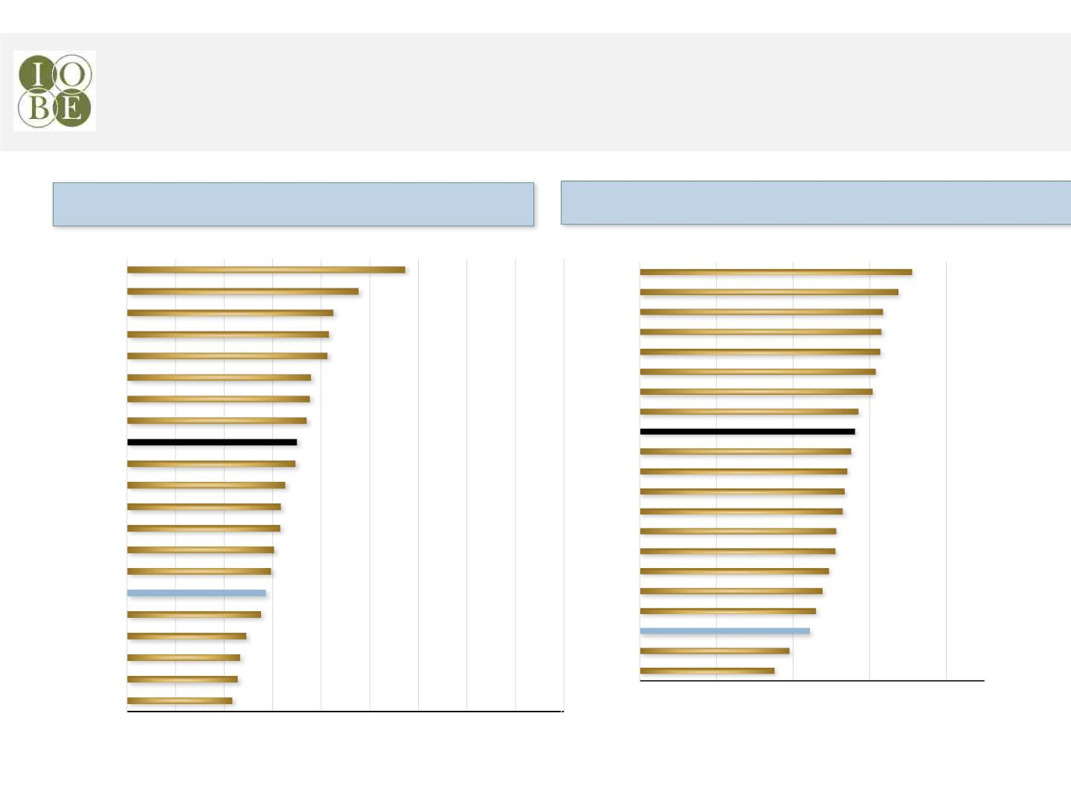
Σε χαμηλά επίπεδα οι επιδόσεις της χώρας αναφορικά με την εθνική
κουλτούρα. Περιορισμένη και η προσβασιμότητα σε δημόσιες συμβάσεις.
Εθνική κουλτούρα
Δημόσιες συμβάσεις και προσβασιμότητα
Φινλανδία
Νορβηγία
Γερμανία
Ολλανδία
Η.Π.Α
6.7
Φινλανδία
Σλοβενία
Ουγγαρία
Ρουμανία
Νορβηγία
Σλοβακία
Πολωνία
Ολλανδία
EE
8.1
7.8
7.4
5.8
5.3
5.2
5.1
7.3
7.3
Σλοβενία
Ομάδα Γ
Ελβετία
EE
4.8
4.8
4.7
7.2
7.1
6.7
4.5
4.5
4.3
4.2
4.2
4.0
4.0
3.9
3.8
3.5
3.3
3.3
3.2
6.6
6.5
Γαλλία
Γερμανία
Ομάδα Γ
Ελβετία
Ιρλανδία
Γαλλία
Σλοβακία
Ισπανία
Ομάδα Β
Ρουμανία
Ιρλανδία
Ελλάδα
Πολωνία
Ιταλία
6.4
6.4
6.3
6.1
6.1
5.9
5.8
5.6
5.4
Κύπρος
Ισπανία
Ομάδα Β
Η.Π.Α
Ελλάδα
Ιταλία
Ουγγαρία
Ομάδα Α
Κύπρος
4.9
4.5
Ομάδα Α
1
3
5
7
9
1
2
3
4
5
6
7
8
9
10
Πηγή: Global Entrepreneurship Monitor, National Experts Survey, 2021, Επεξεργασία στοιχείων: ΙΟΒΕ

Slide 43
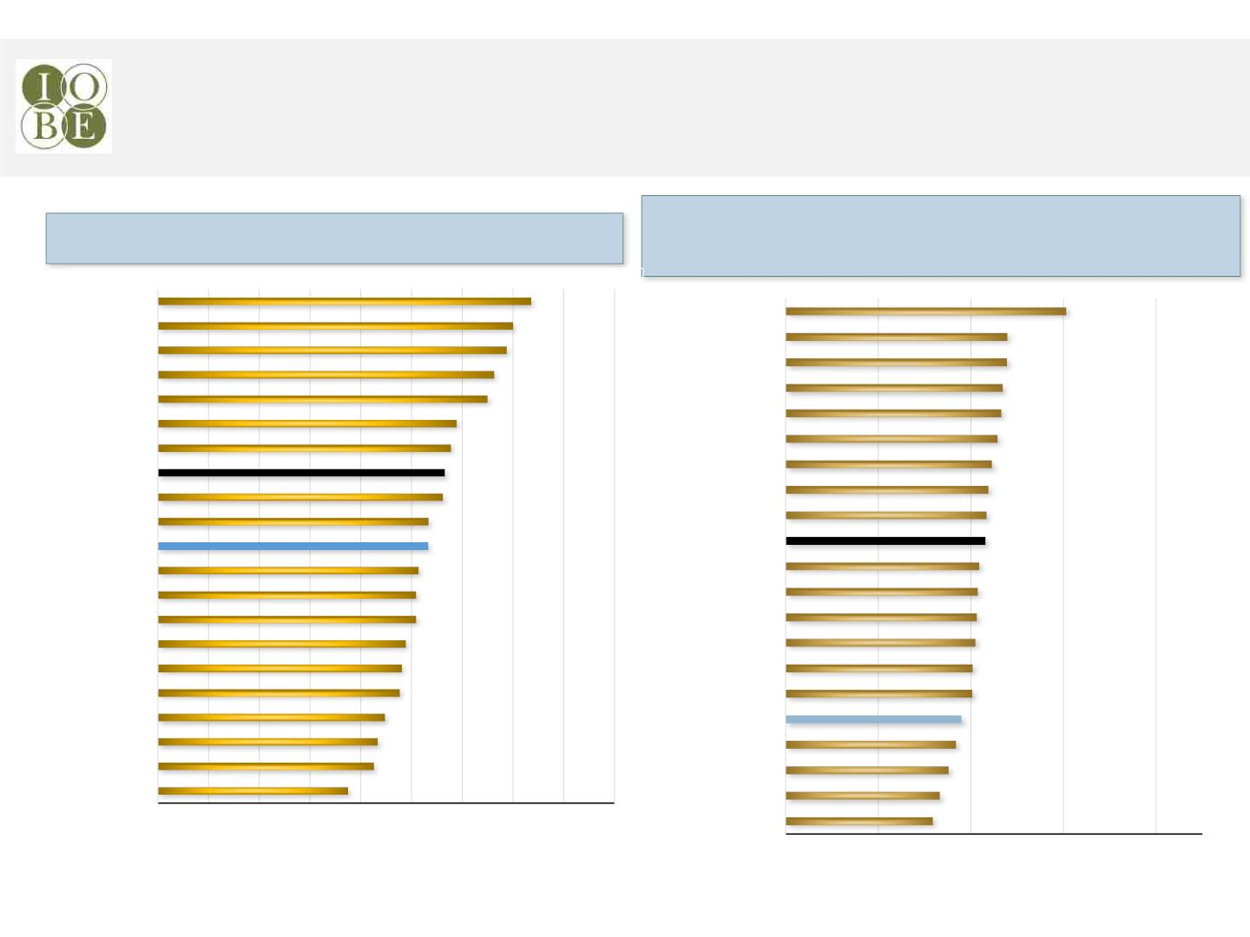
Περιορισμένη πρόσβαση σε χρηματοδότηση εγχωρίως για τις γυναίκες
επιχειρηματίες, μικρή και η επίδραση της τηλεργασίας
Επίδραση της τηλεργασίας στη ζωή των
γυναικών
Πρόσβαση στη χρηματοδότηση
Φινλανδία
Ουγγαρία
Ρουμανία
Σλοβενία
Σλοβακία
Πολωνία
8.4
8.0
7.9
7.6
7.5
Φινλανδία
Ιρλανδία
Η.Π.Α
7.1
5.8
5.8
5.7
5.7
5.6
Ισπανία
Ολλανδία
Ομάδα Γ
Ομάδα Α
Σλοβακία
Ιταλία
6.9
6.8
6.7
6.6
6.3
6.3
6.1
Κύπρος
EE
5.5
Νορβηγία
Ομάδα Γ
Ελλάδα
Ελβετία
Ομάδα Β
Γερμανία
Ολλανδία
Ισπανία
Γαλλία
5.4
5.3
5.3
EE
Κύπρος
5.2
6.1
6.1
Ελβετία
Ρουμανία
Γερμανία
Ομάδα Β
Σλοβενία
Ελλάδα
Πολωνία
Γαλλία
5.2
5.1
5.1
5.0
5.0
5.9
5.8
5.8
Ιταλία
5.5
5.3
5.3
4.8
4.7
4.5
4.3
4.2
Ομάδα Α
Ιρλανδία
Η.Π.Α
4.8
5
Ουγγαρία
Νορβηγία
1
2
3
4
6
7
8
9
10
1
3
5
7
9
Πηγή: Global Entrepreneurship Monitor, National Experts Survey, 2021, Επεξεργασία στοιχείων: ΙΟΒΕ

Slide 44
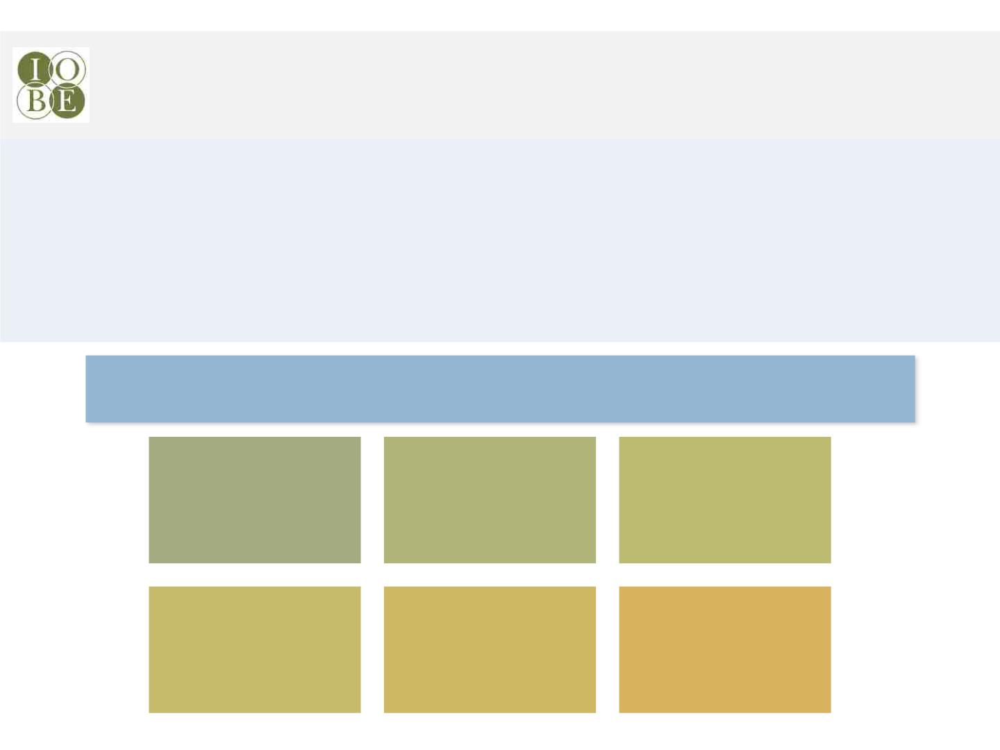
Σημαντική η προσαρμοστικότητα των εγχώριων επιχειρήσεων το
2021 λόγω της υγειονομικής κρίσης.
Βελτίωση σε αρκετούς δείκτες σε σχέση με την προηγούμενη χρονιά σε:
.κυβερνητικά προγράμματα για τη στήριξη της νέας επιχειρηματικότητας
.θέματα που σχετίζονται με μεταφορά έρευνας και ανάπτυξης
.δείκτες που αφορούν στις υλικές υποδομές
.υπηρεσίες στήριξης της επιχειρηματικότητας, αναφορικά με εμπορικές και επαγγελματικές υποδομές
.πολιτισμικά και ζητήματα κουλτούρας
Σύμφωνα με τους εμπειρογνώμονες οι σημαντικότερες δράσεις για την τόνωση της
επιχειρηματικότητας στη χώρα θα μπορούσαν να περιλαμβάνουν:
Σταθερότητα του
Εκσυγχρονισμός της
δημόσιας διοίκησης και
των αρμοδίων αρχών
Στρατηγικές που παρέχουν
κίνητρα για την υλοποίηση
νέων εγχειρημάτων
φορολογικού συστήματος,
και βελτίωση του θεσμικού
και ρυθμιστικού πλαισίου
Σύνδεση πανεπιστημίων
και ερευνητικών κέντρων
Εξειδικευμένο ανθρώπινο
δυναμικό
Διάθεση σύγχρονων
χρηματοοικονομικών
εργαλείων

Slide 45

Ευχαριστώ για την προσοχή σας
Για την επικοινωνία
atsakanikas@iobe.gr
Πληροφορίες για το GEM:
www.gemconsortium.org
Η έκθεση του ΙΟΒΕ για την επιχειρηματικότητα είναι προσβάσιμη στο:
www.iobe.gr

